Slide 1
Analyse trimestrielle par Pays
Allemagne
En quelques mots...
 | Top Volume | Top Progression | Top Potentiel
Campagne | Normandie (FR),Provence (FR),Alsace (FR) | Val de Loire (FR),Vosges (FR),Vaucluse (FR) | Vosges (FR),Morbihan (US),Auvergne (FR)
Littoral | Nice (FR),Biarritz (FR),Lacanau (FR) | Le Barcarès (FR),Porto Vecchio (FR),Cap Ferret (FR) | Porto Vecchio (FR),Le Barcarès (FR),Biscarrosse (FR)
Montagne | Chamonix (FR),Alpe d Huez (FR),Val Thorens (FR) | Châtel (FR),Val d Isère (FR),Valloire (FR) | Samoëns (FR),Châtel (FR),Courchevel (FR)
OutreMer | Réunion (RE),Tahiti (PF),Guadeloupe (GP) | Guyane (GF),Nouvelle Caledonie (NC),Guadeloupe (GP) | Guyane (GF),Nouvelle Caledonie (NC),Réunion (RE)
Urbain | Paris (FR),Strasbourg (FR),Nice (FR) | Lille (FR),Tours (FR),Dijon (FR) | Dijon (FR),Lille (FR),Tours (FR)

Slide 2
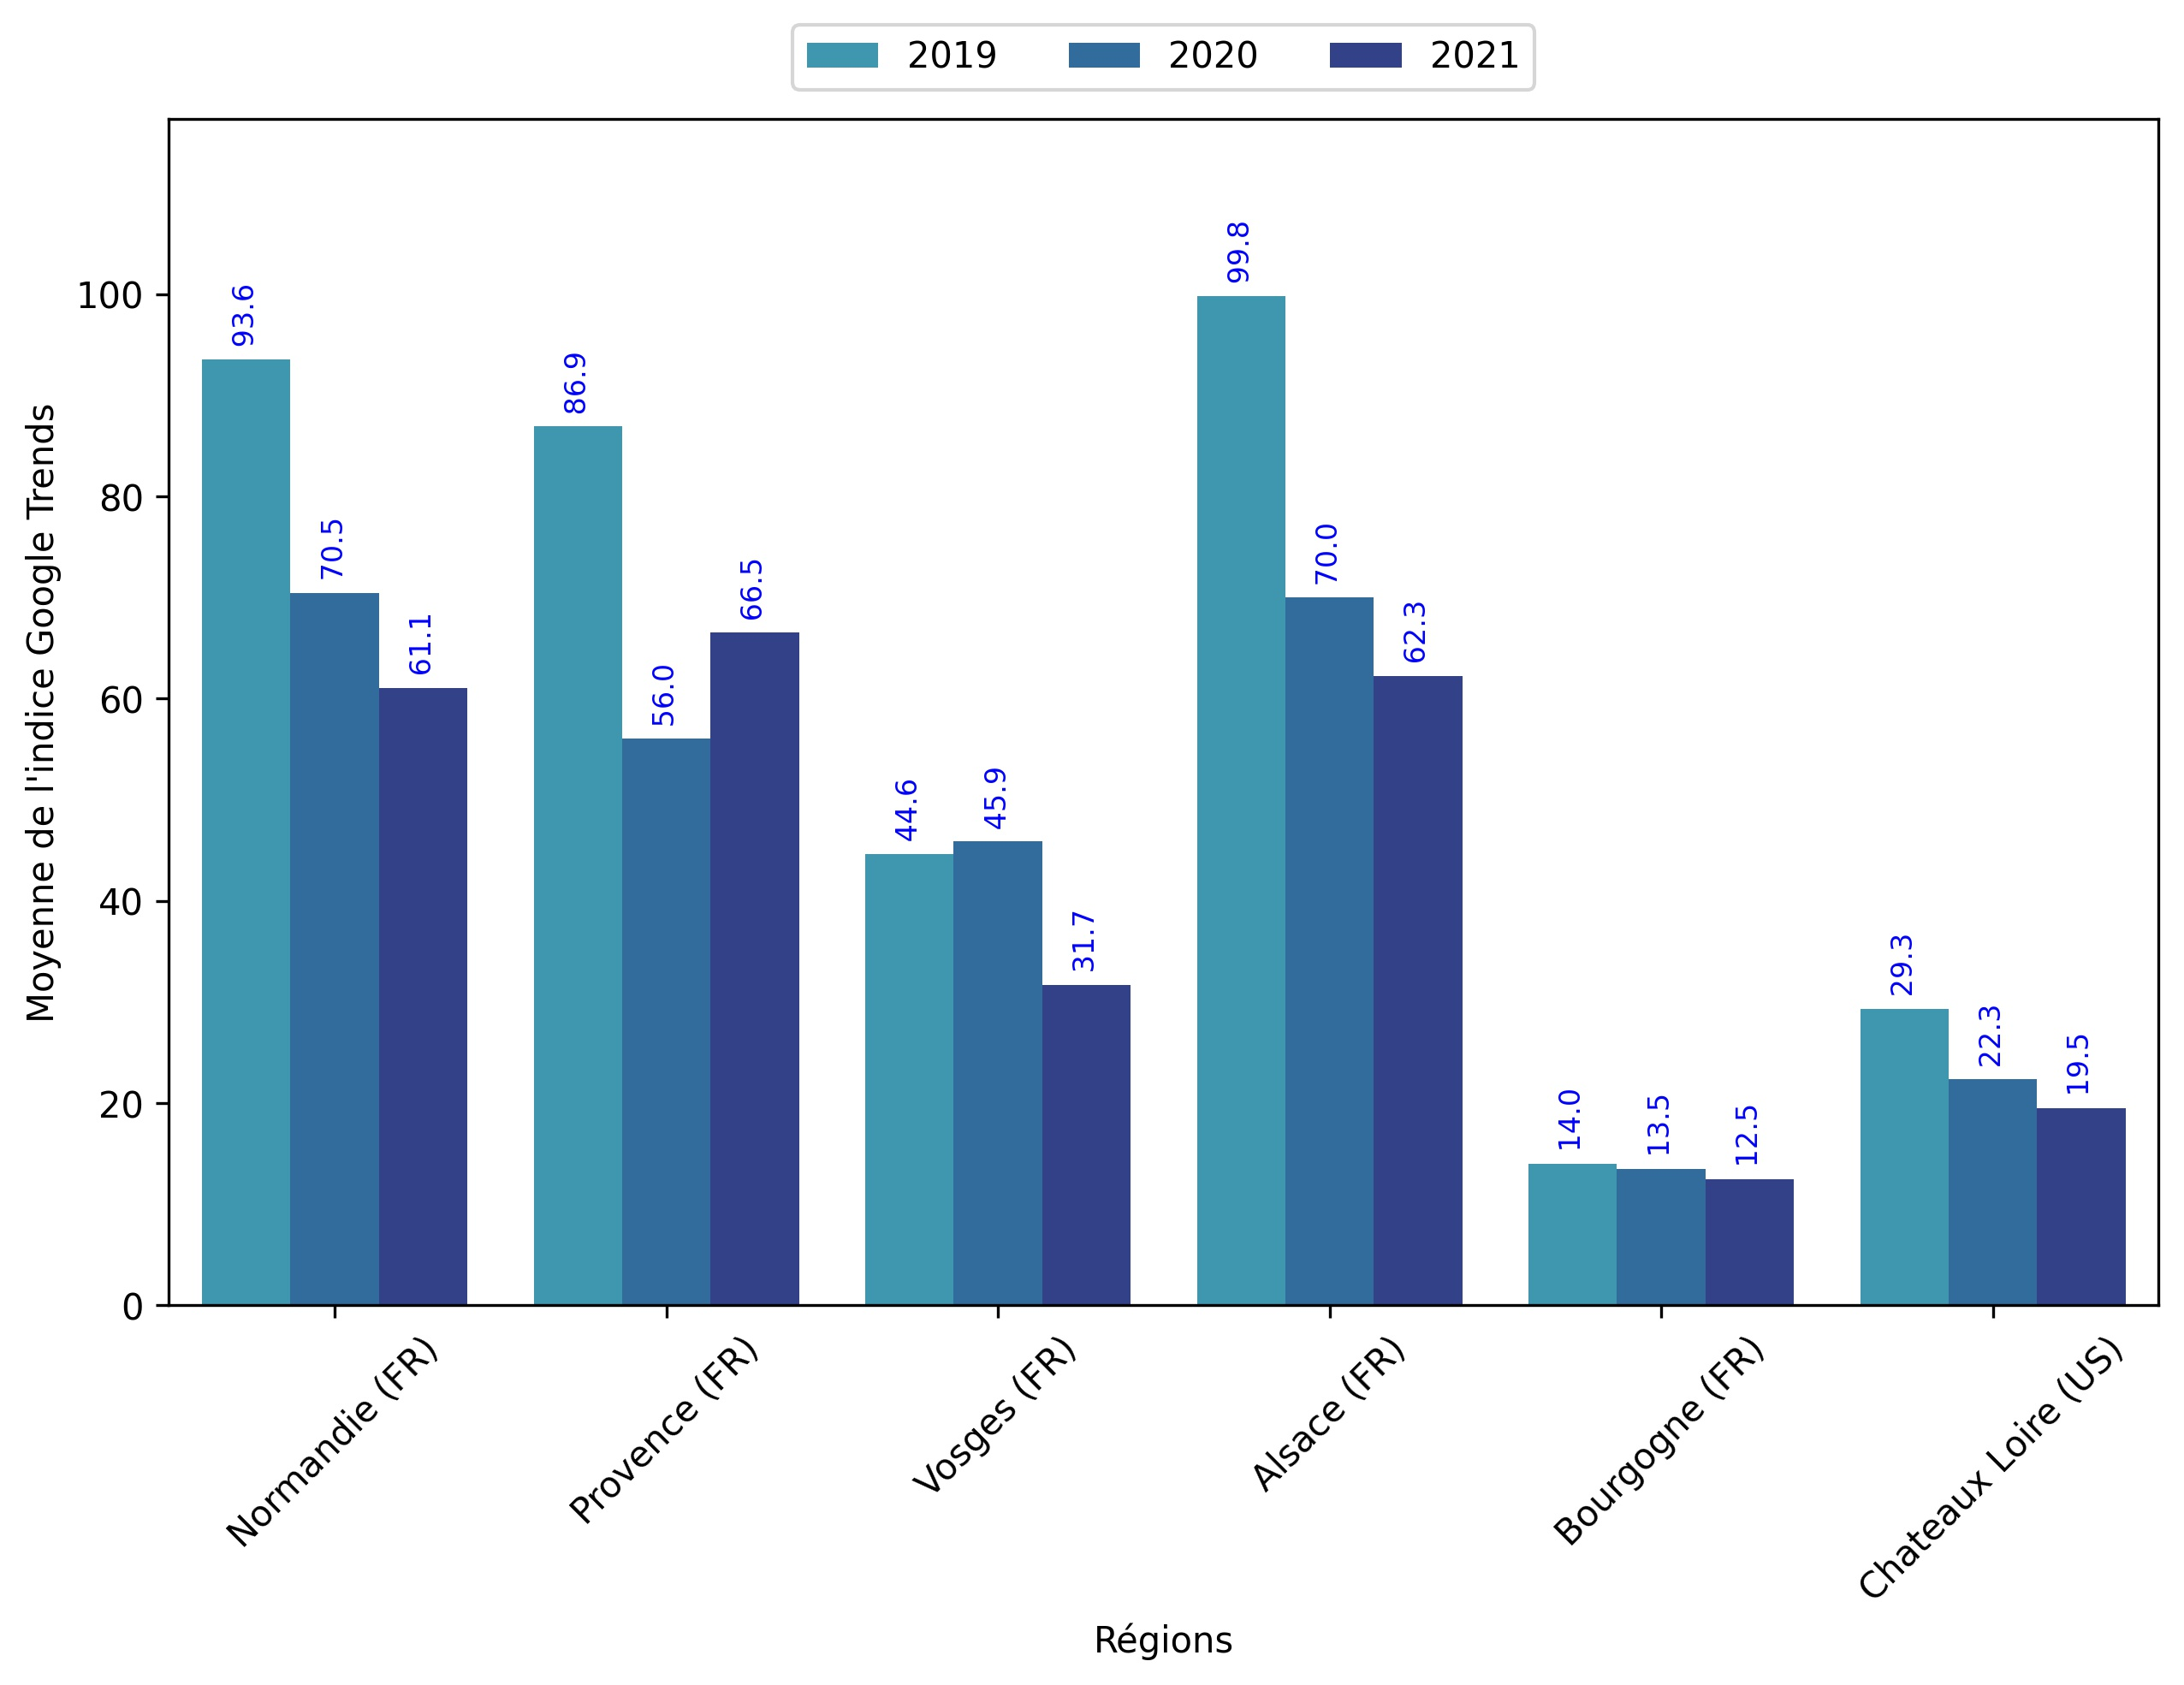
Indice hebdomadaire des tendances de recherches . Rubrique Campagne

Slide 3
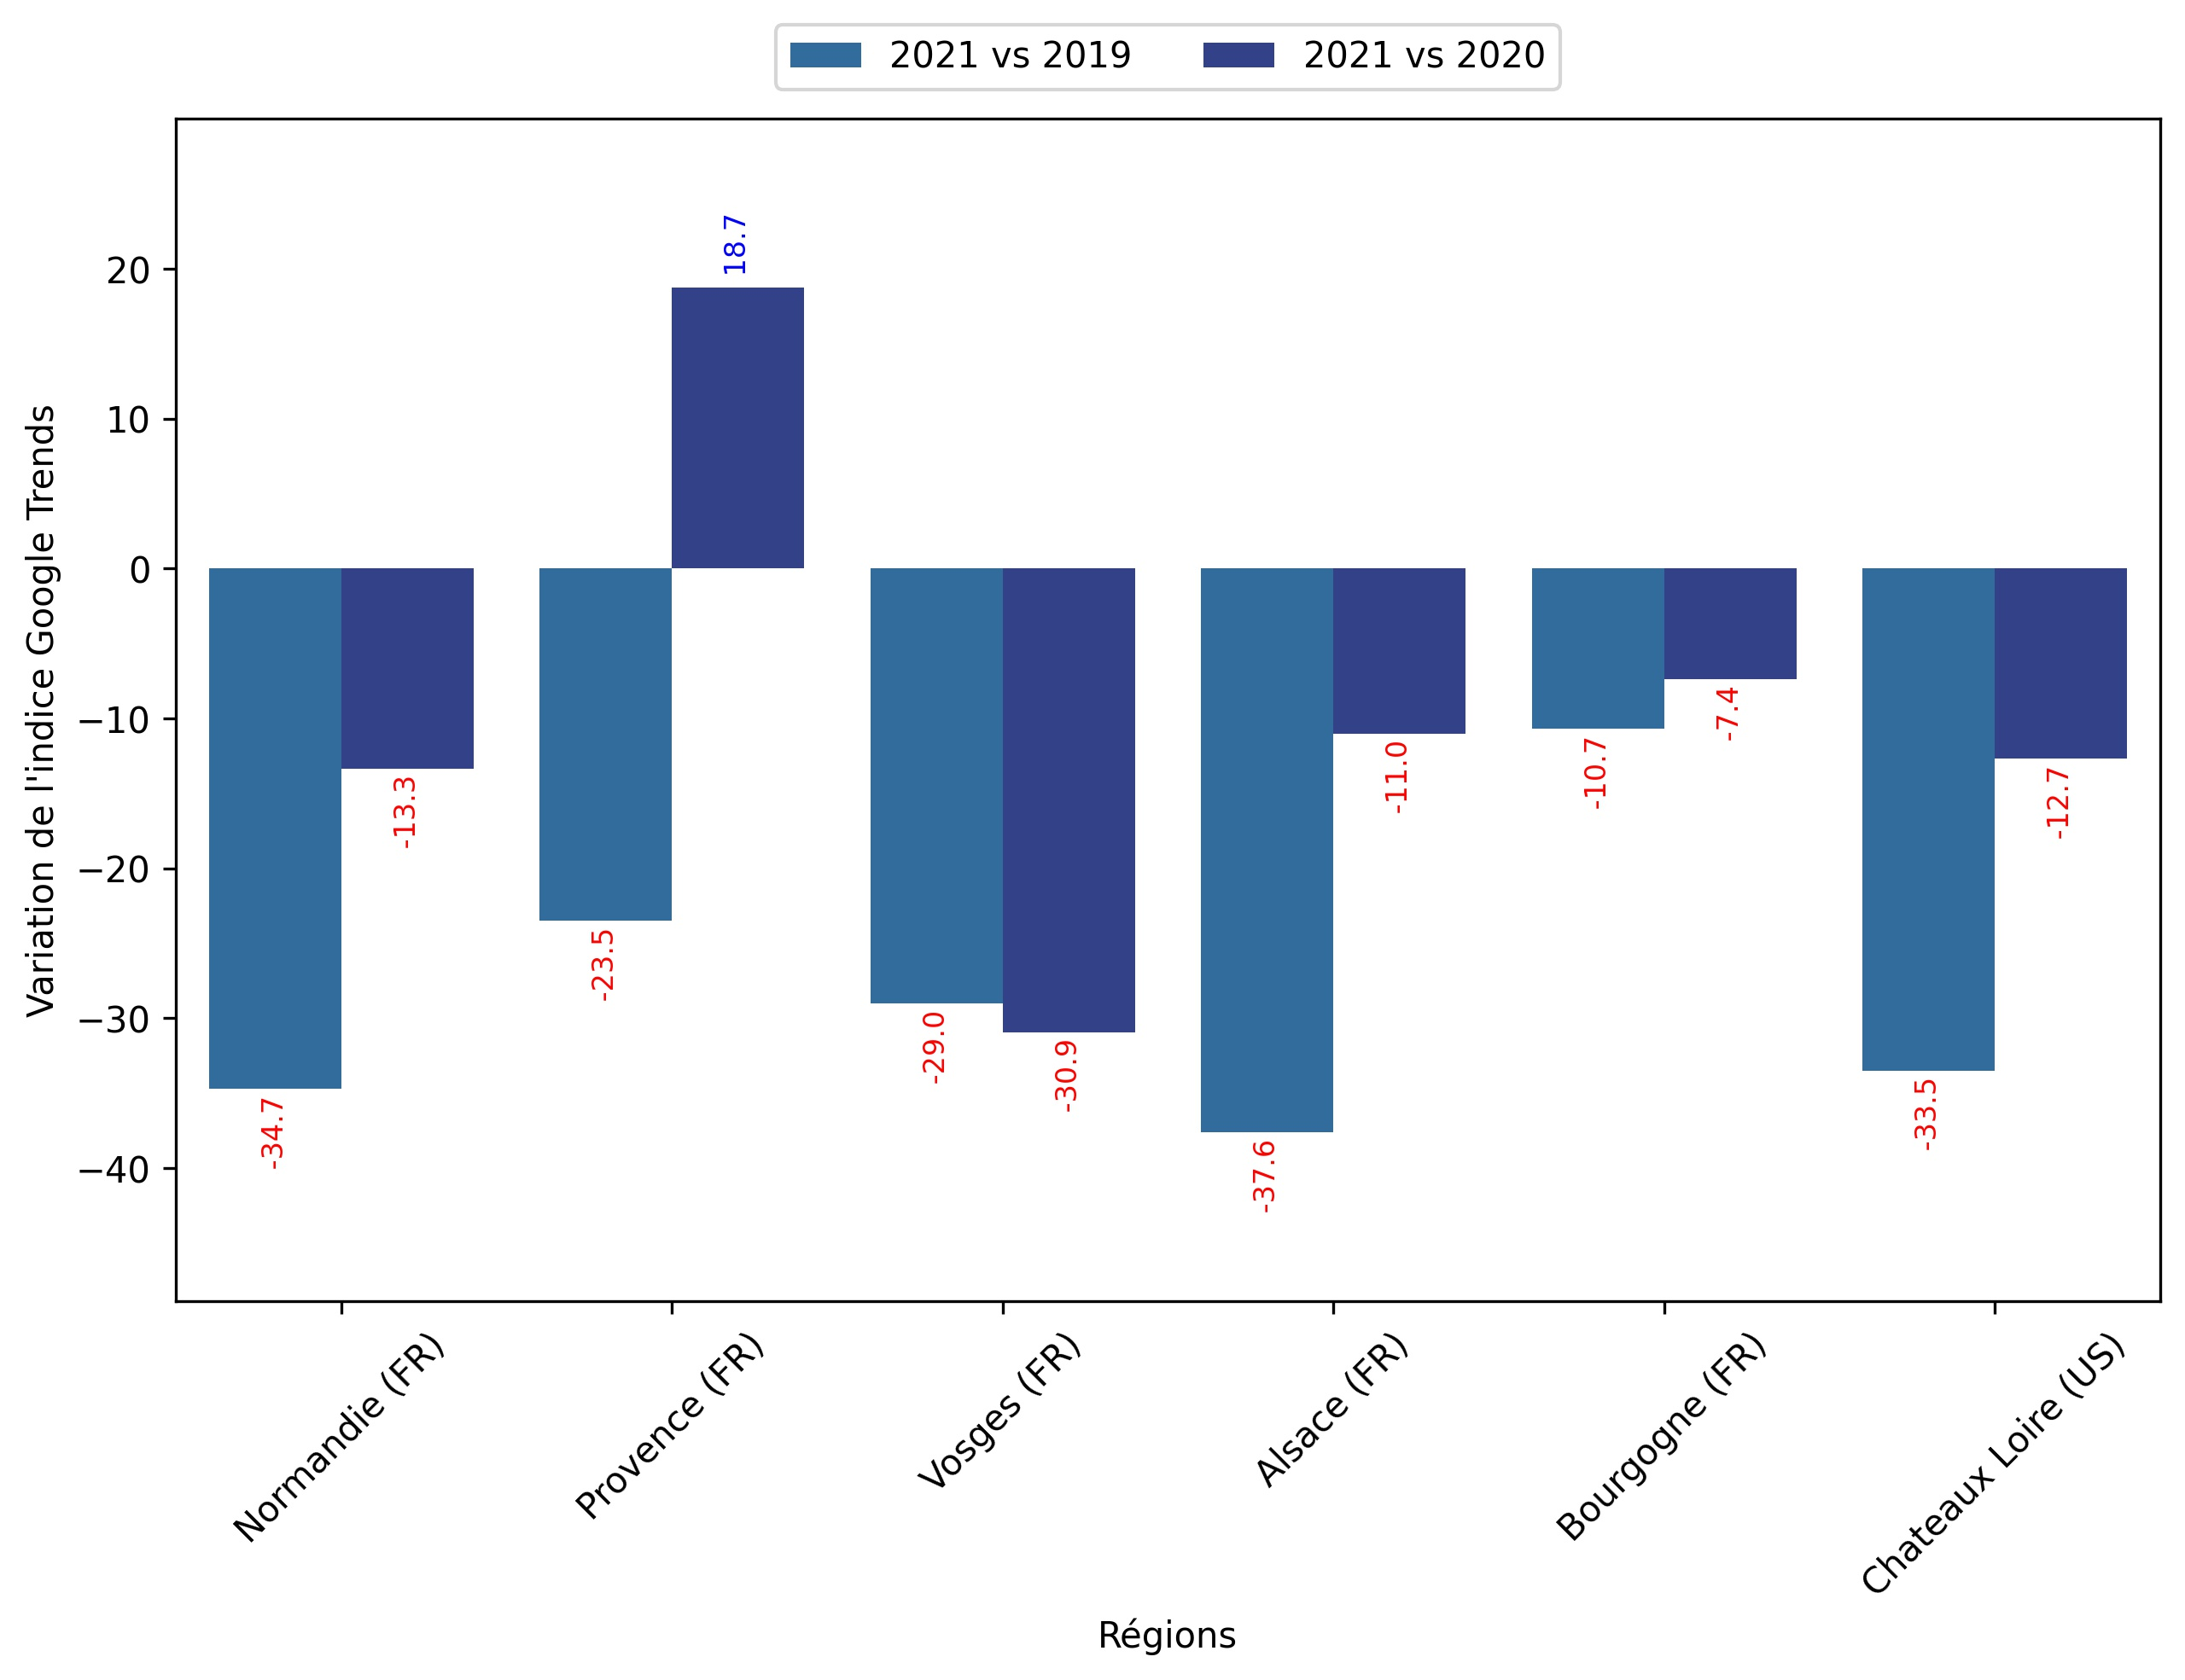
Indice hebdomadaire des tendances de recherches . Rubrique Campagne

Slide 4
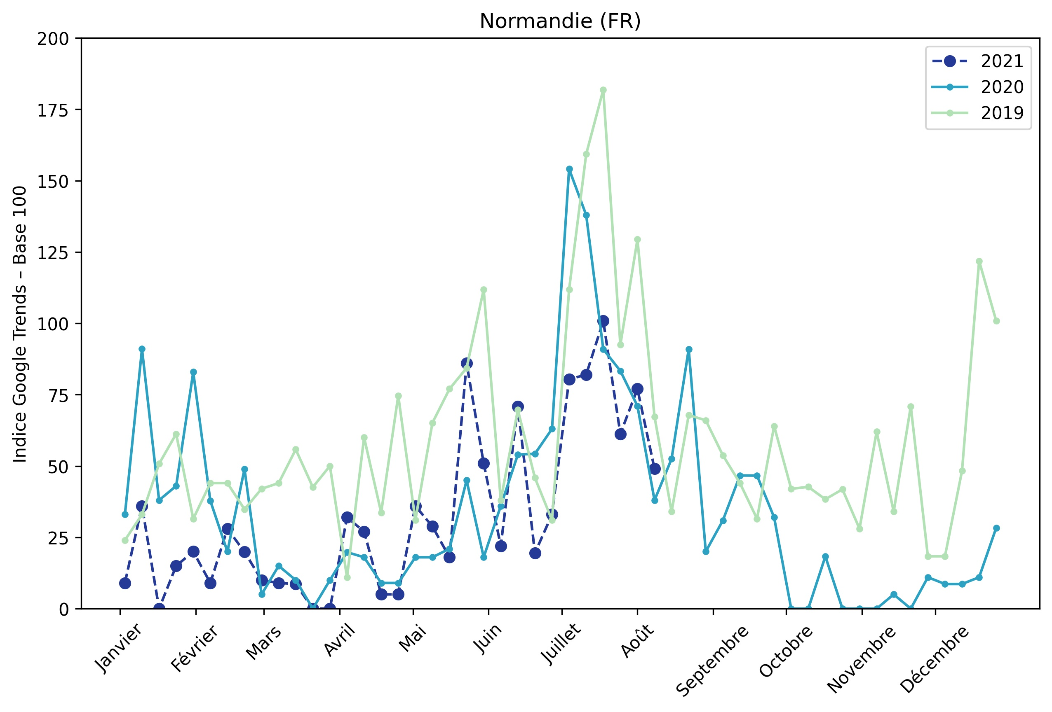
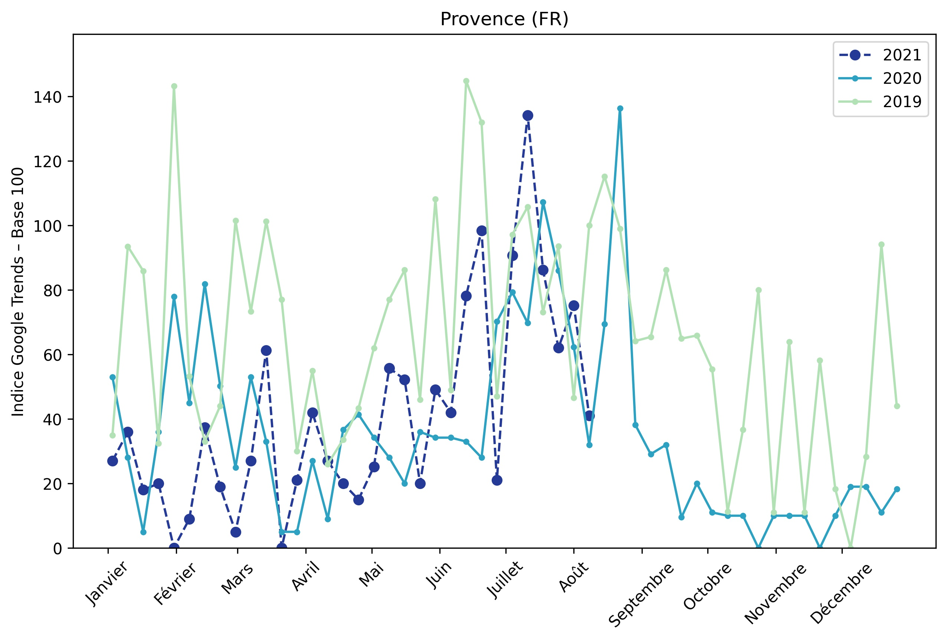
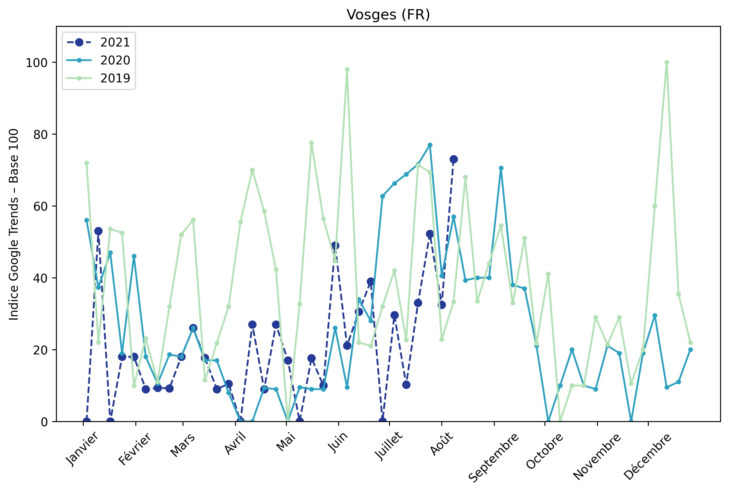
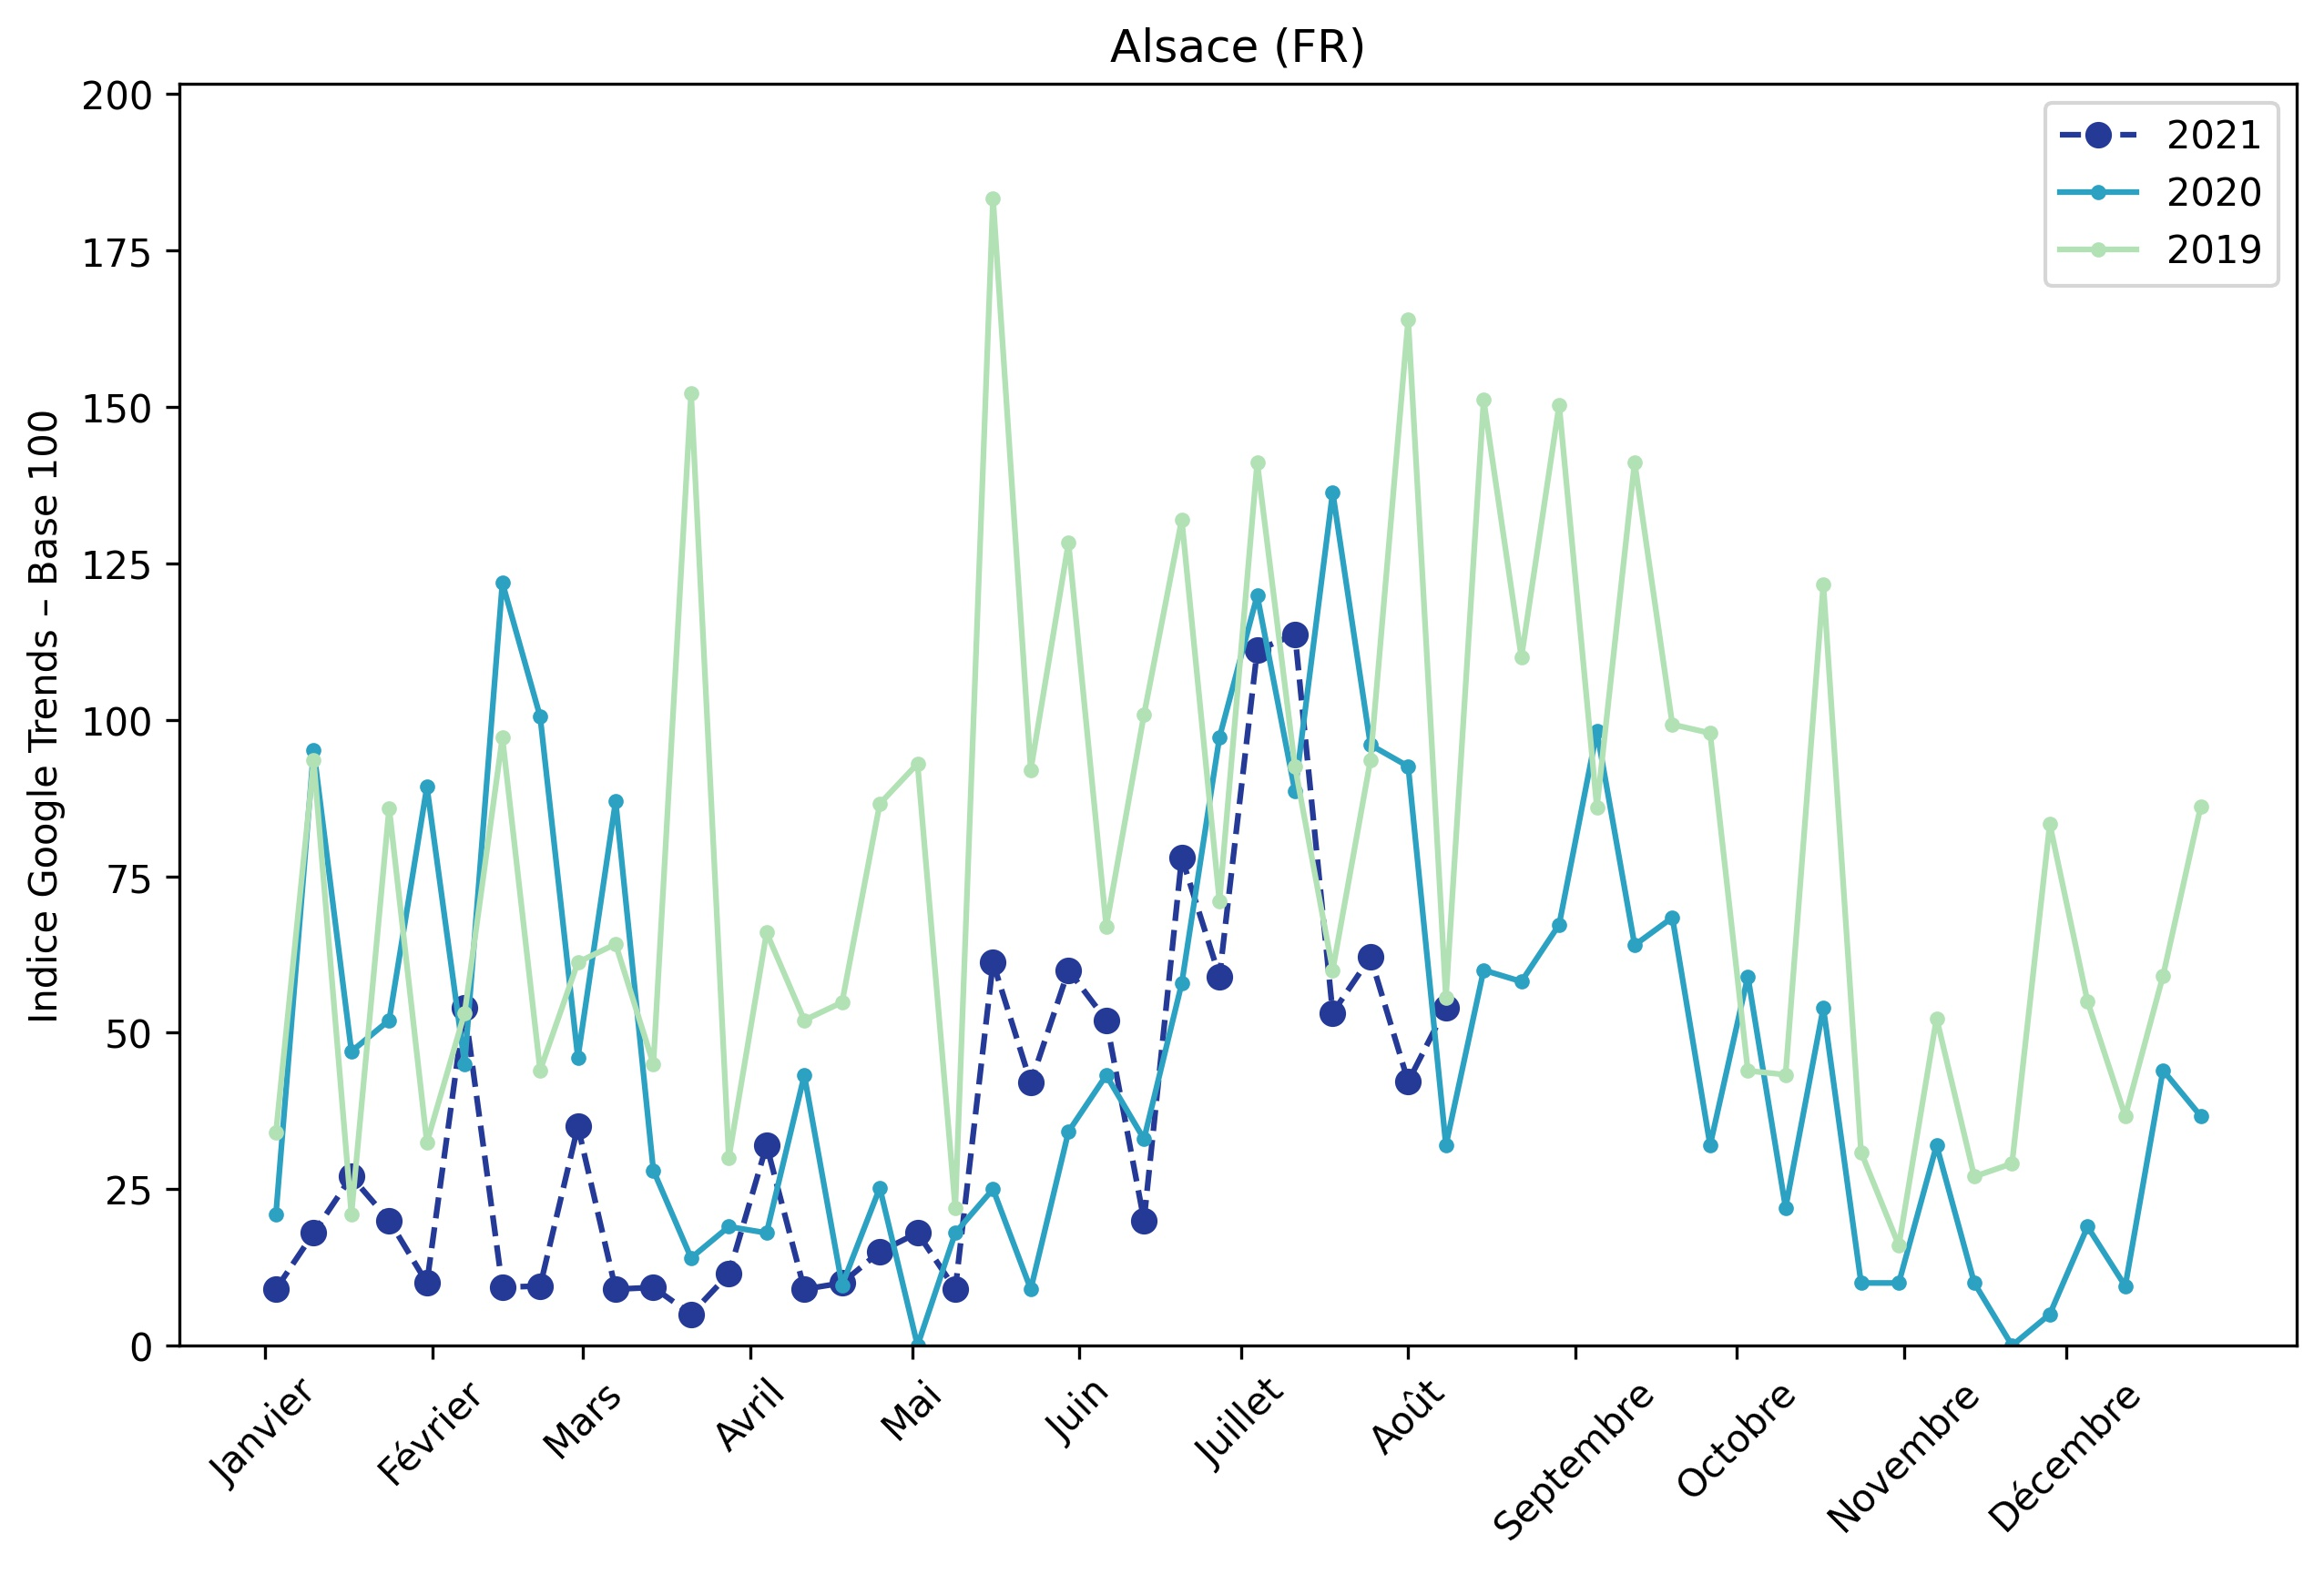
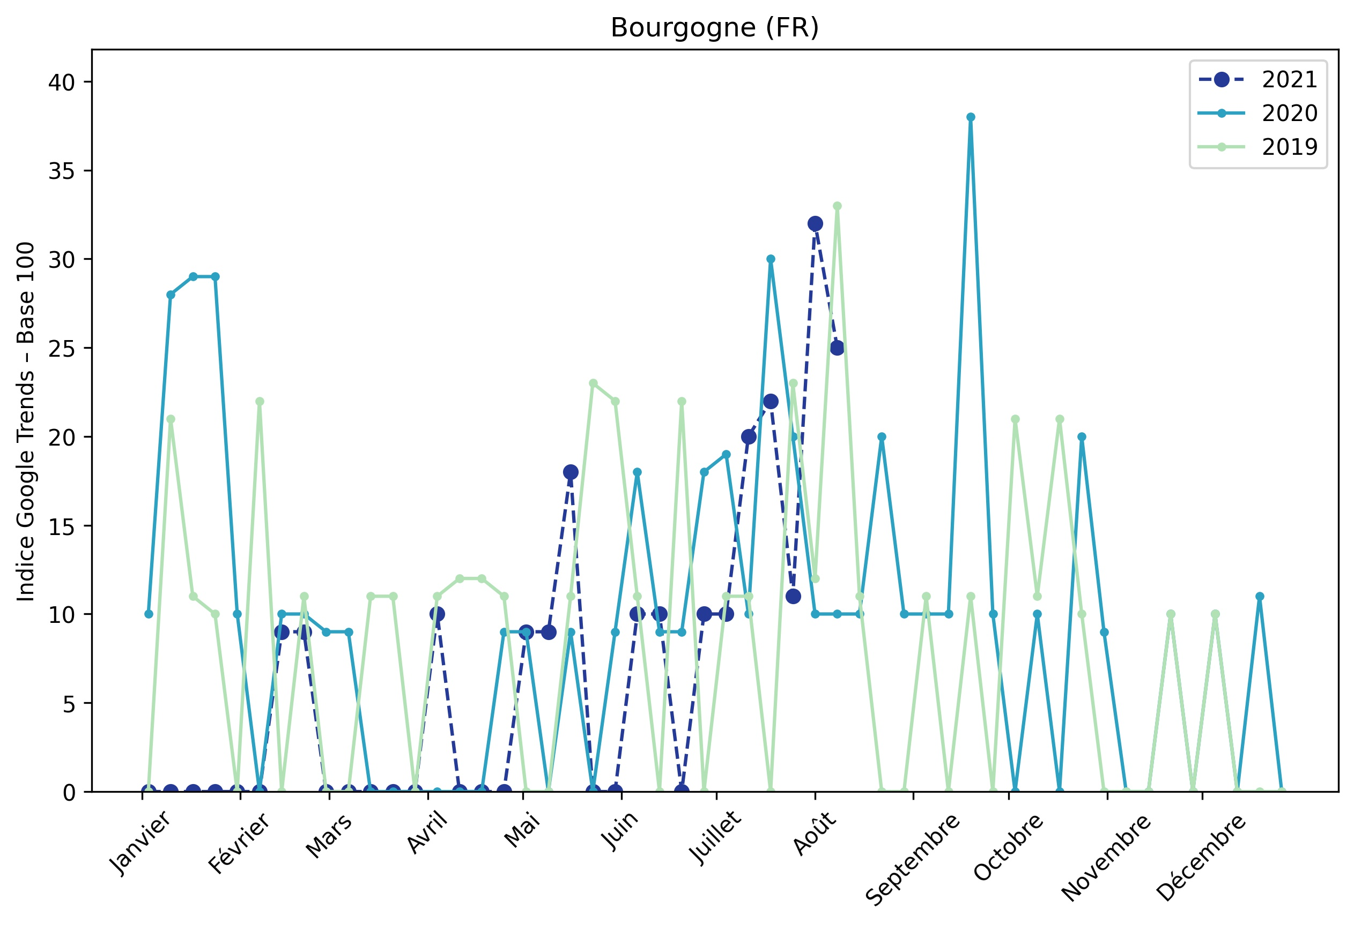
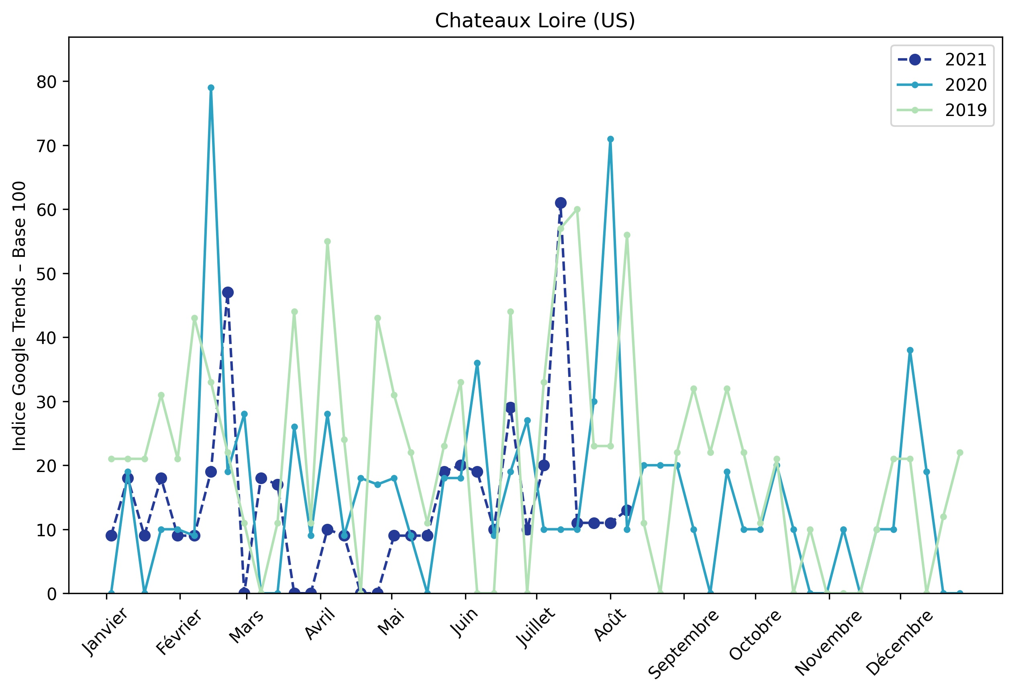
Indice hebdomadaire des tendances de recherches . Rubrique Campagne

Slide 5
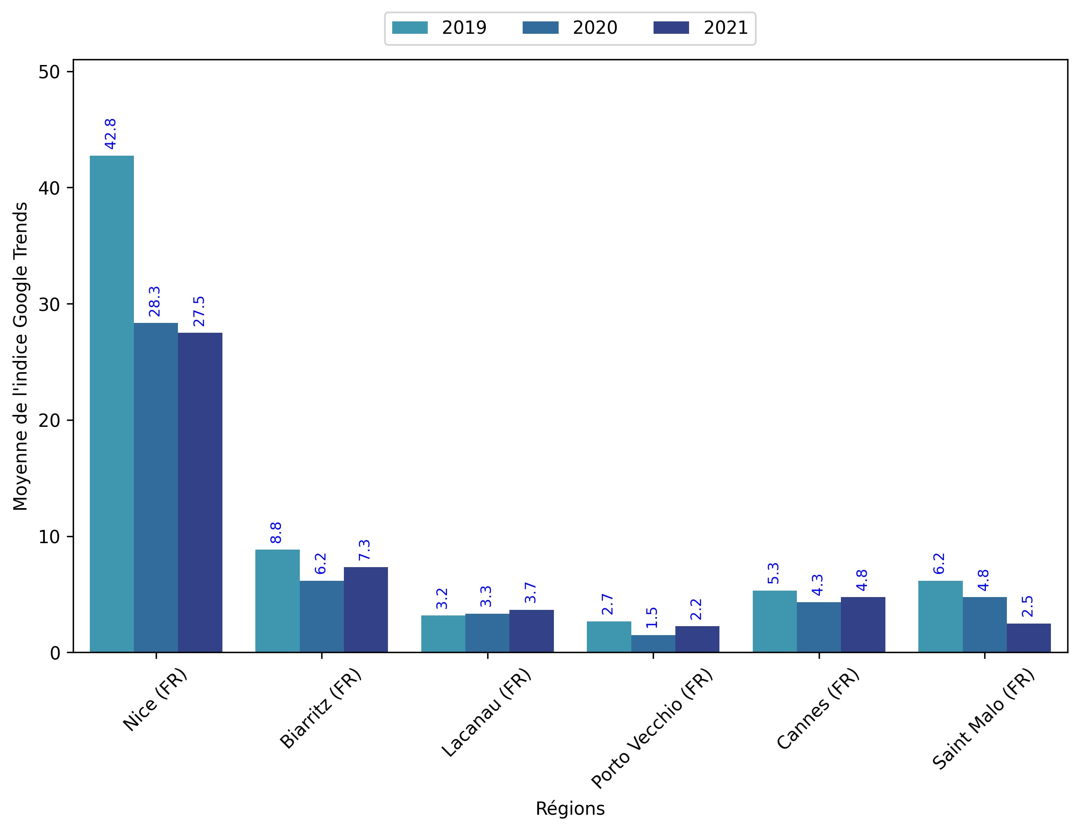
Indice hebdomadaire des tendances de recherches . Rubrique Littoral

Slide 6
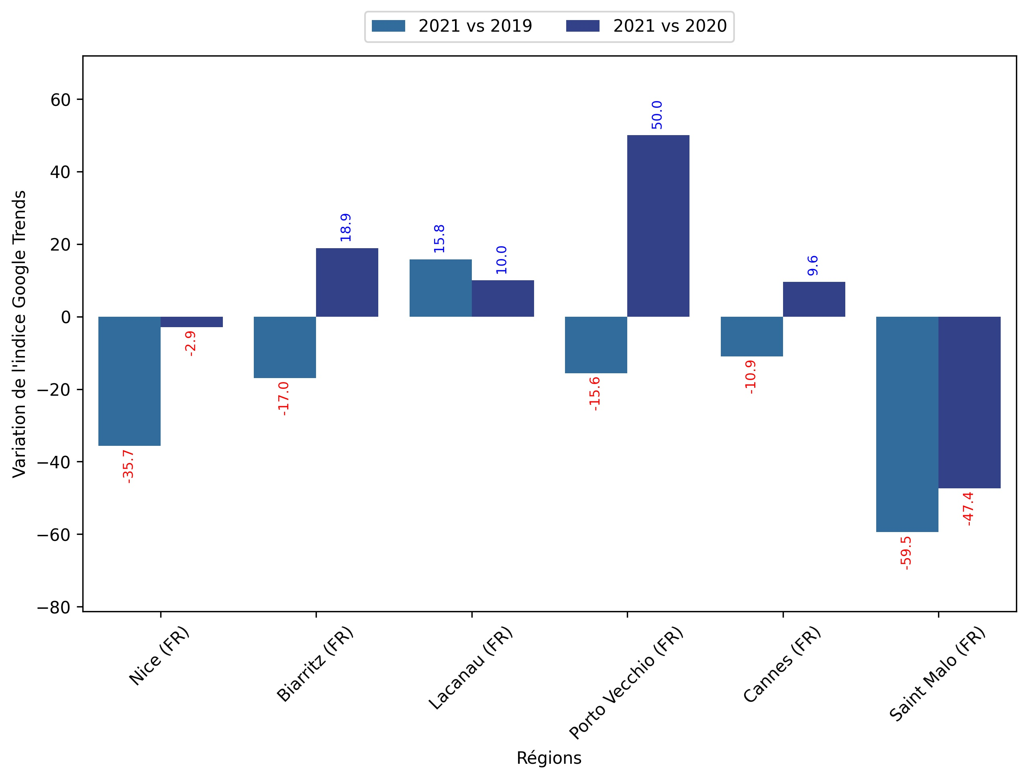
Indice hebdomadaire des tendances de recherches . Rubrique Littoral

Slide 7
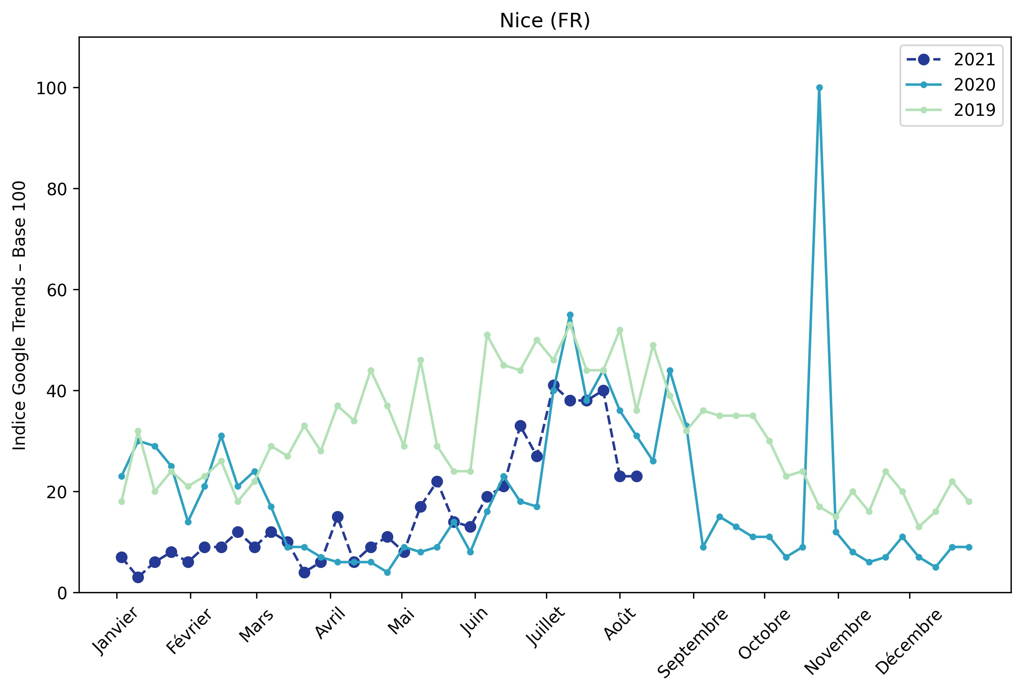
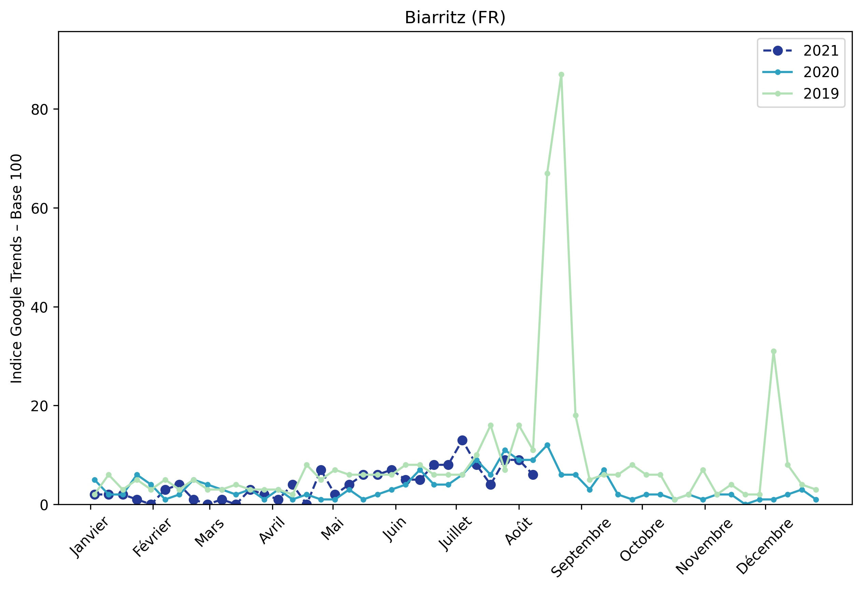
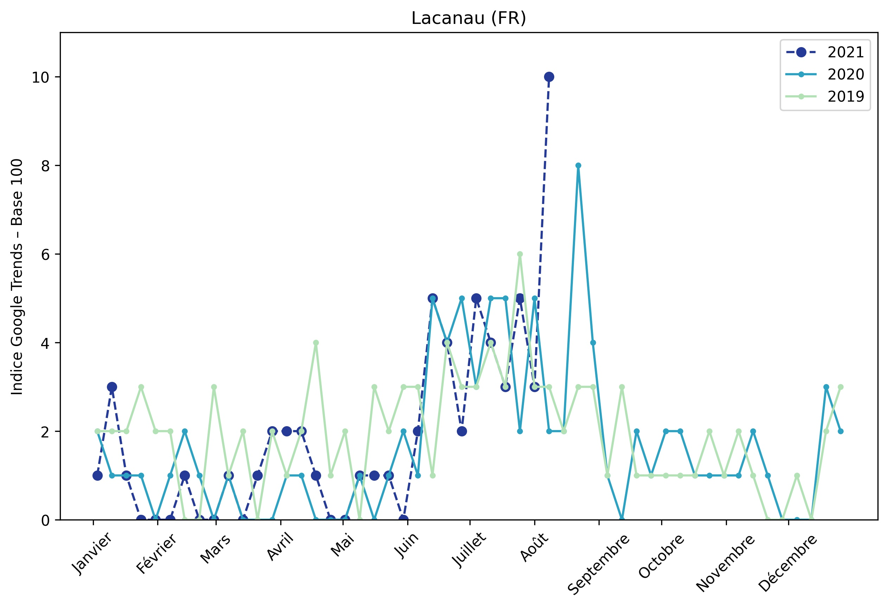
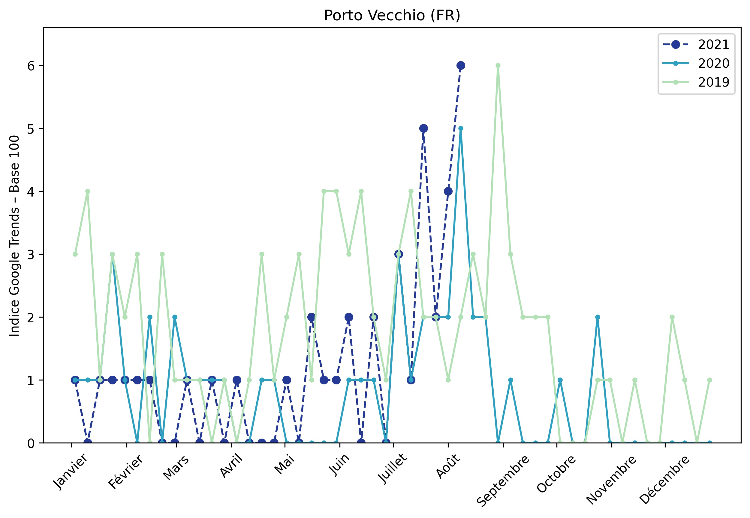
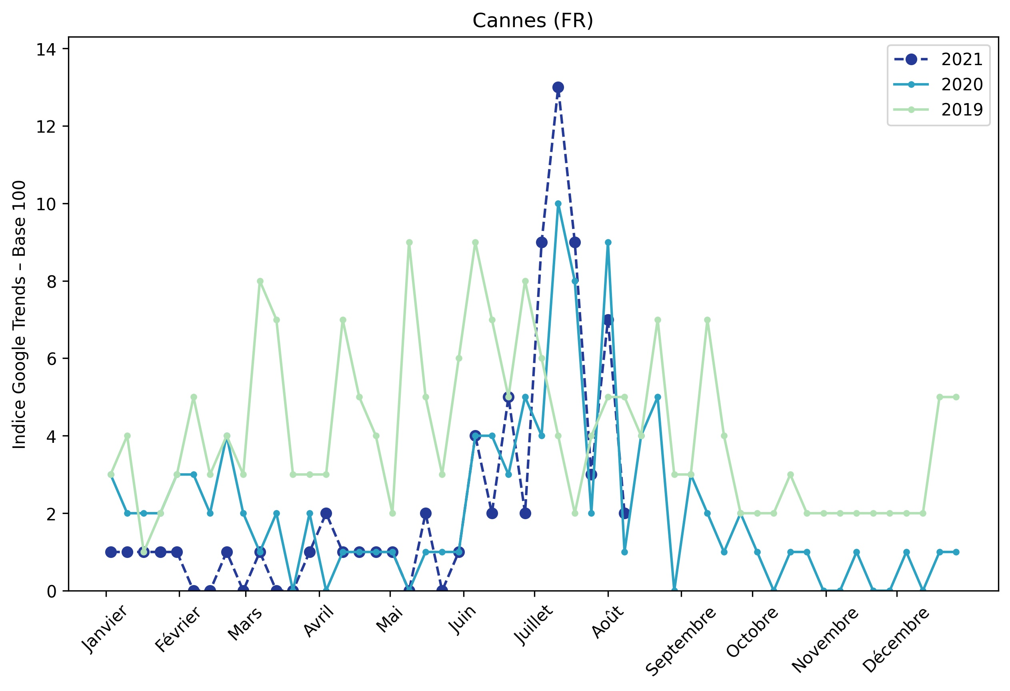
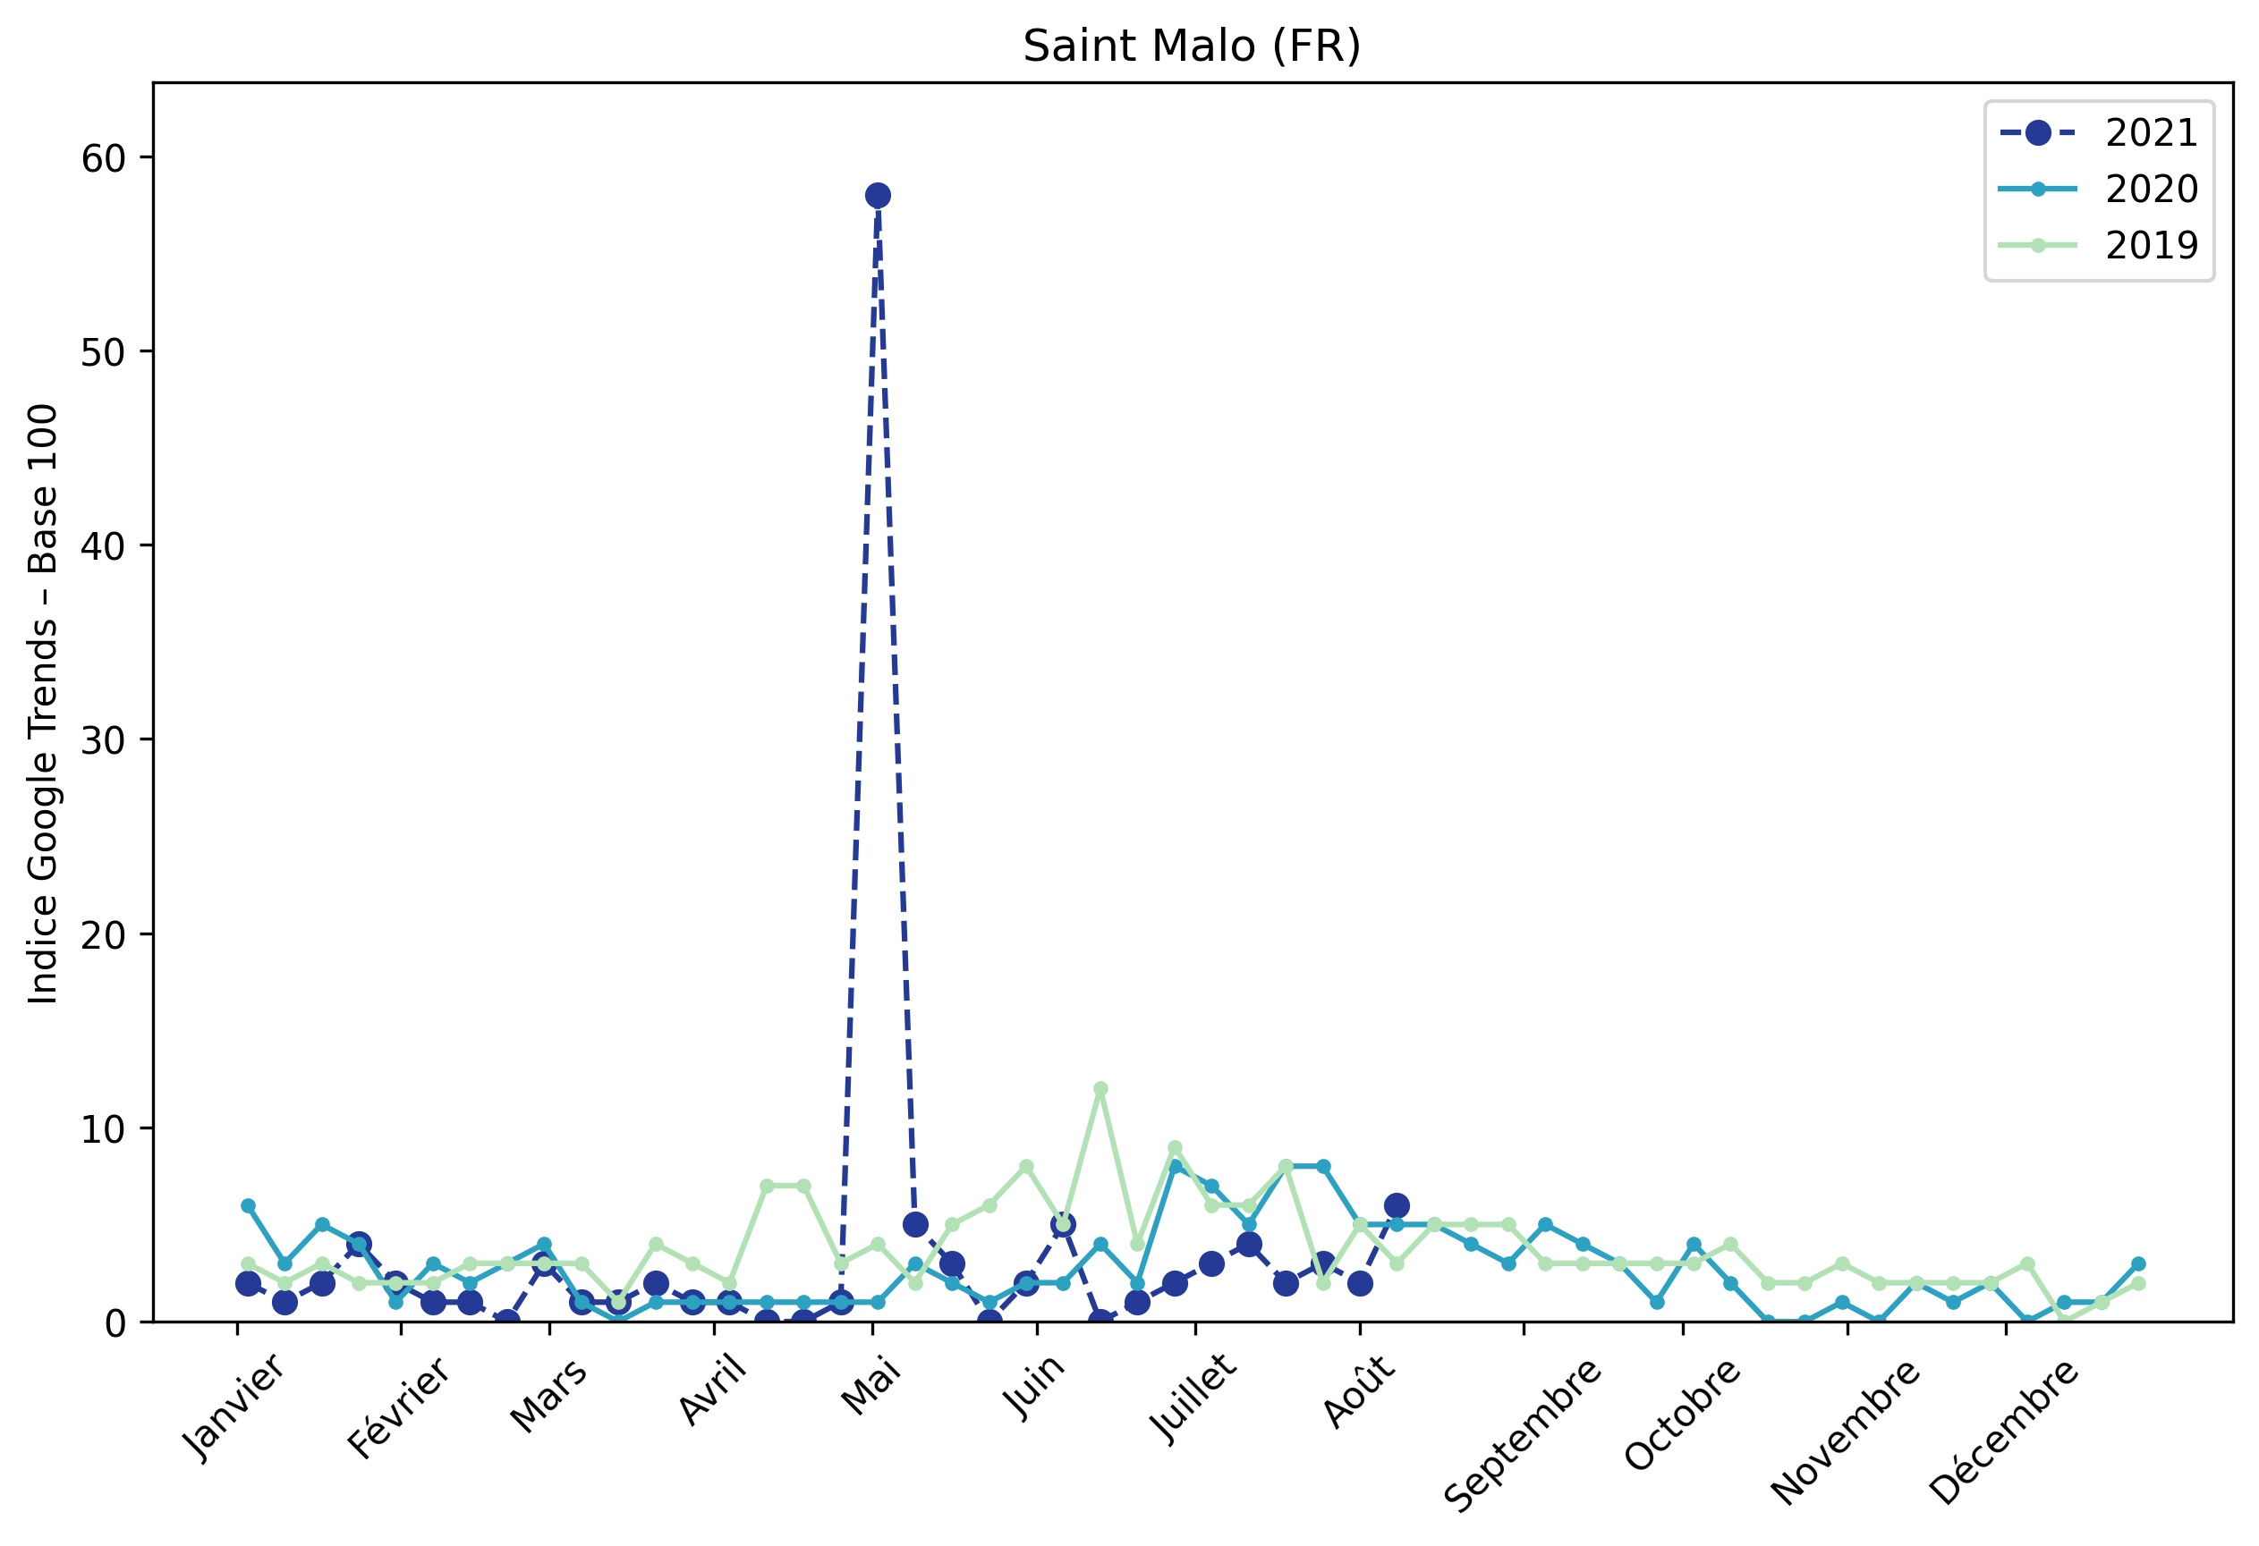
Indice hebdomadaire des tendances de recherches . Rubrique Littoral

Slide 8
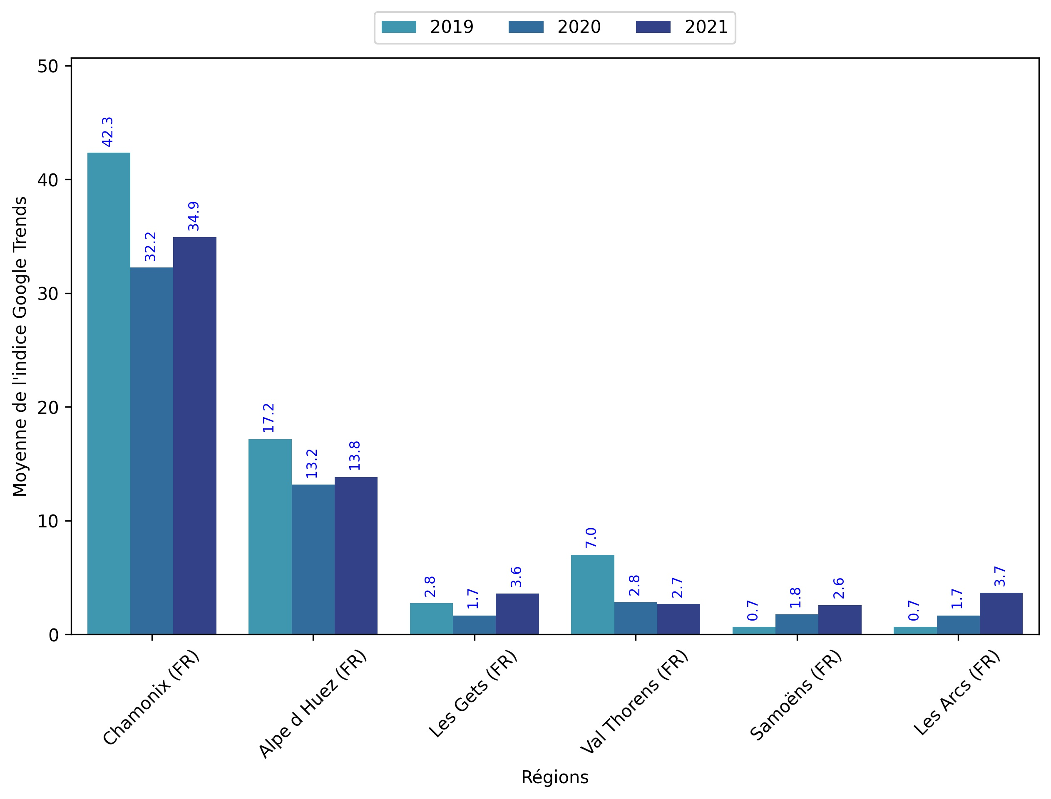
Indice hebdomadaire des tendances de recherches . Rubrique Montagne

Slide 9
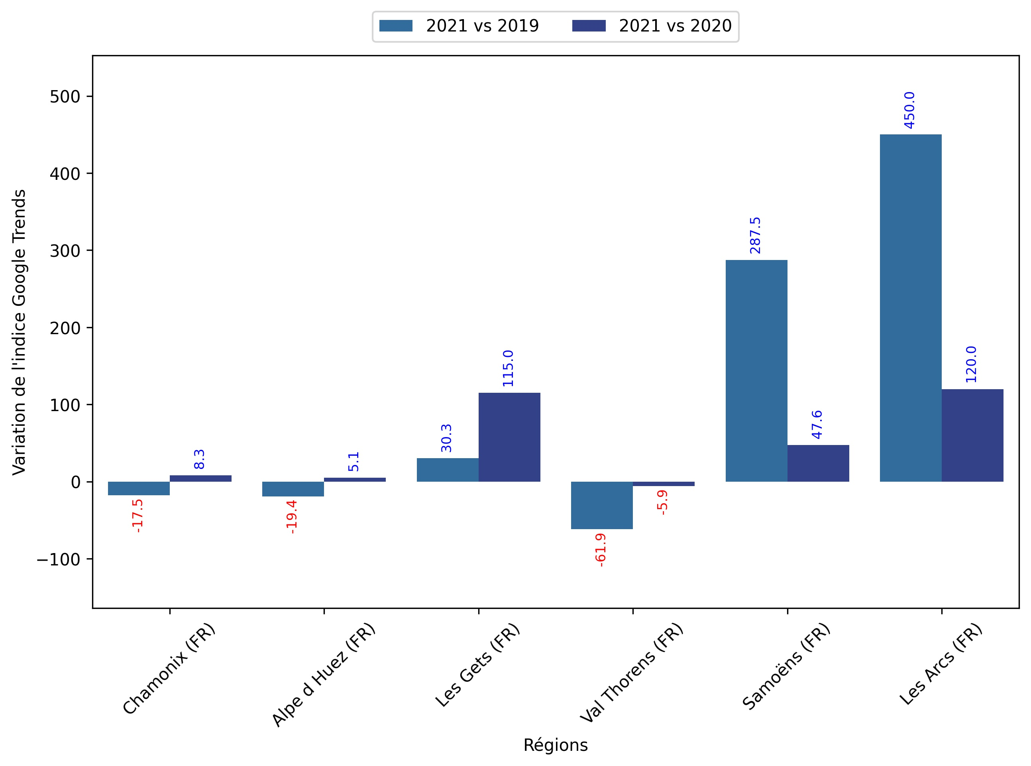
Indice hebdomadaire des tendances de recherches . Rubrique Montagne

Slide 10
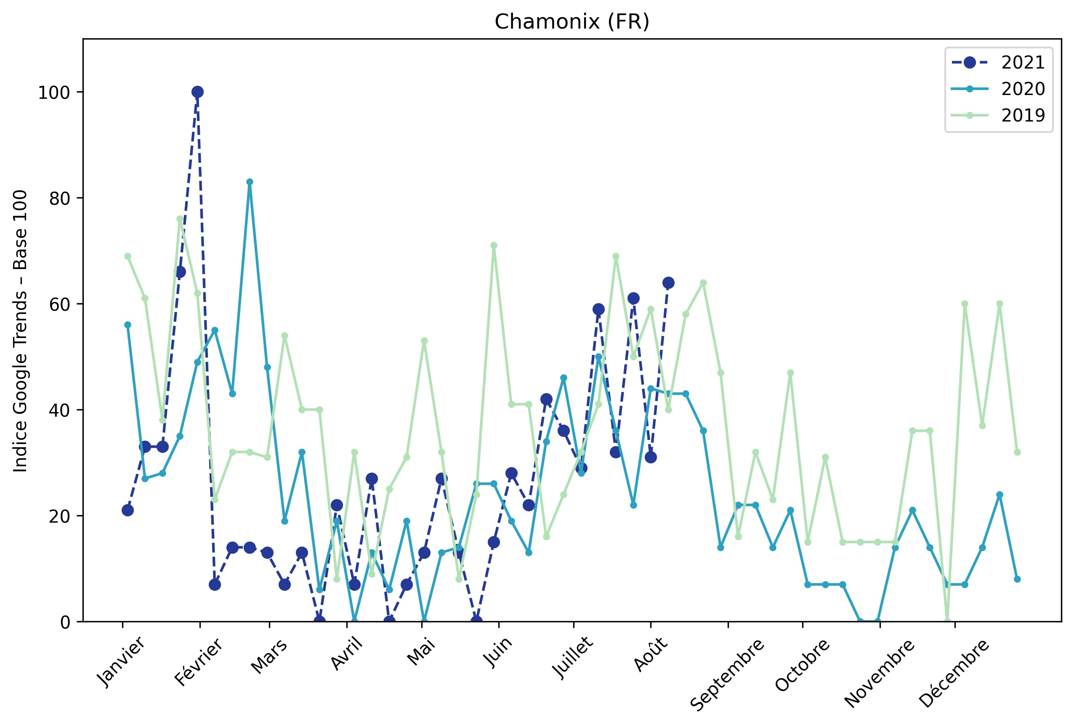
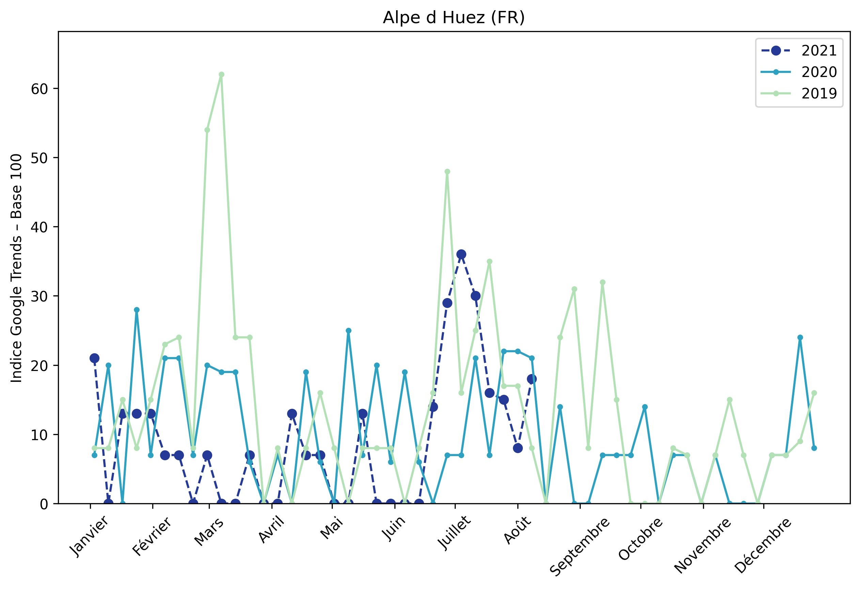
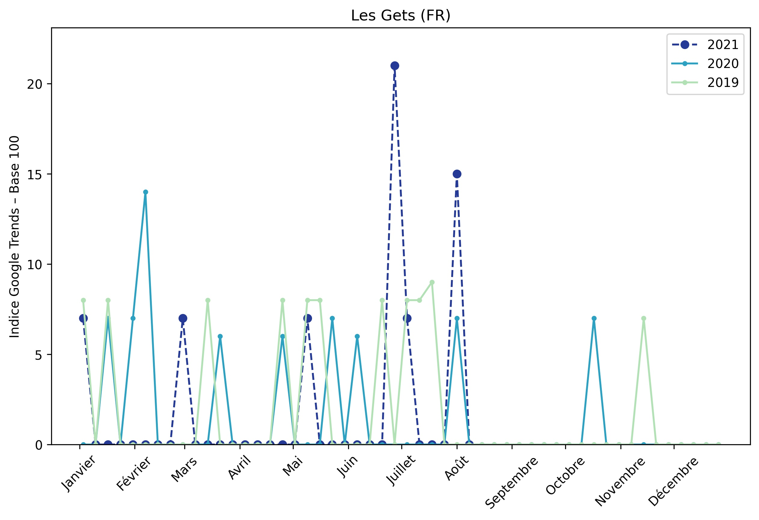
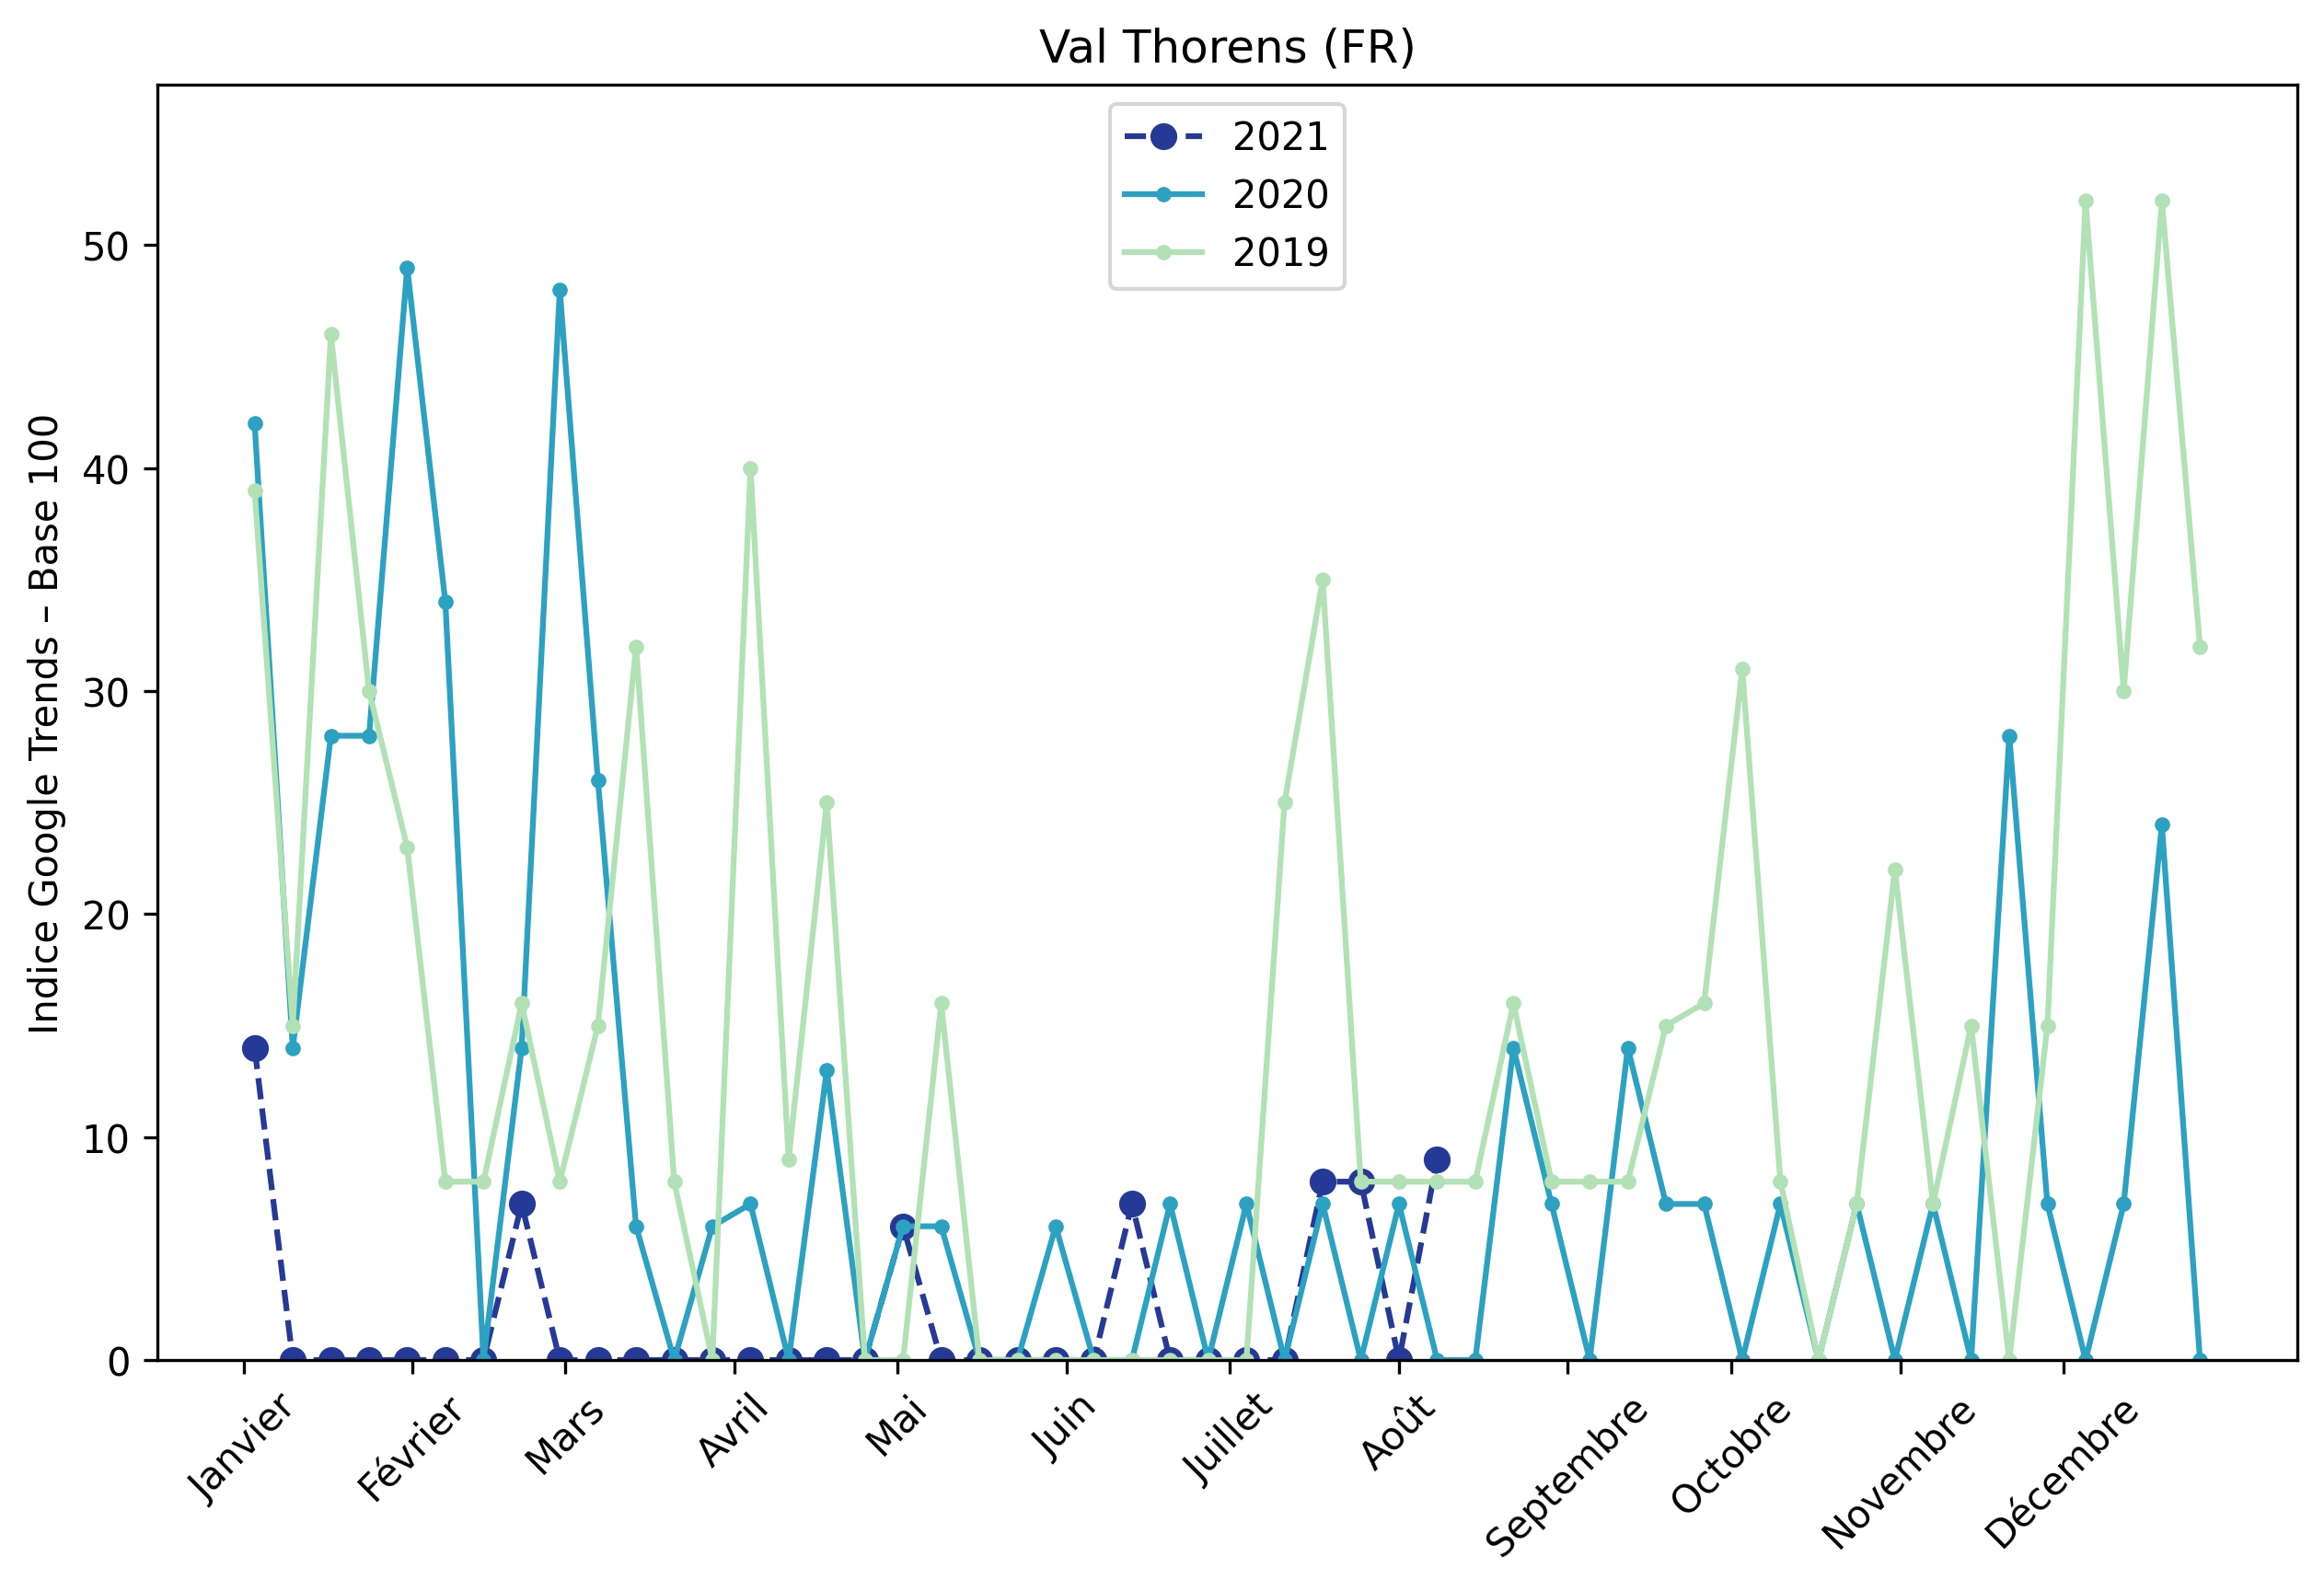
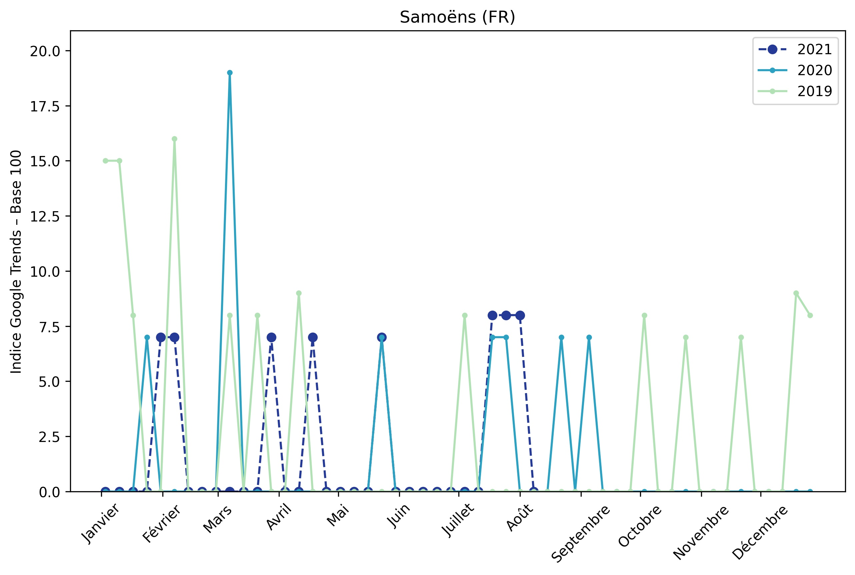
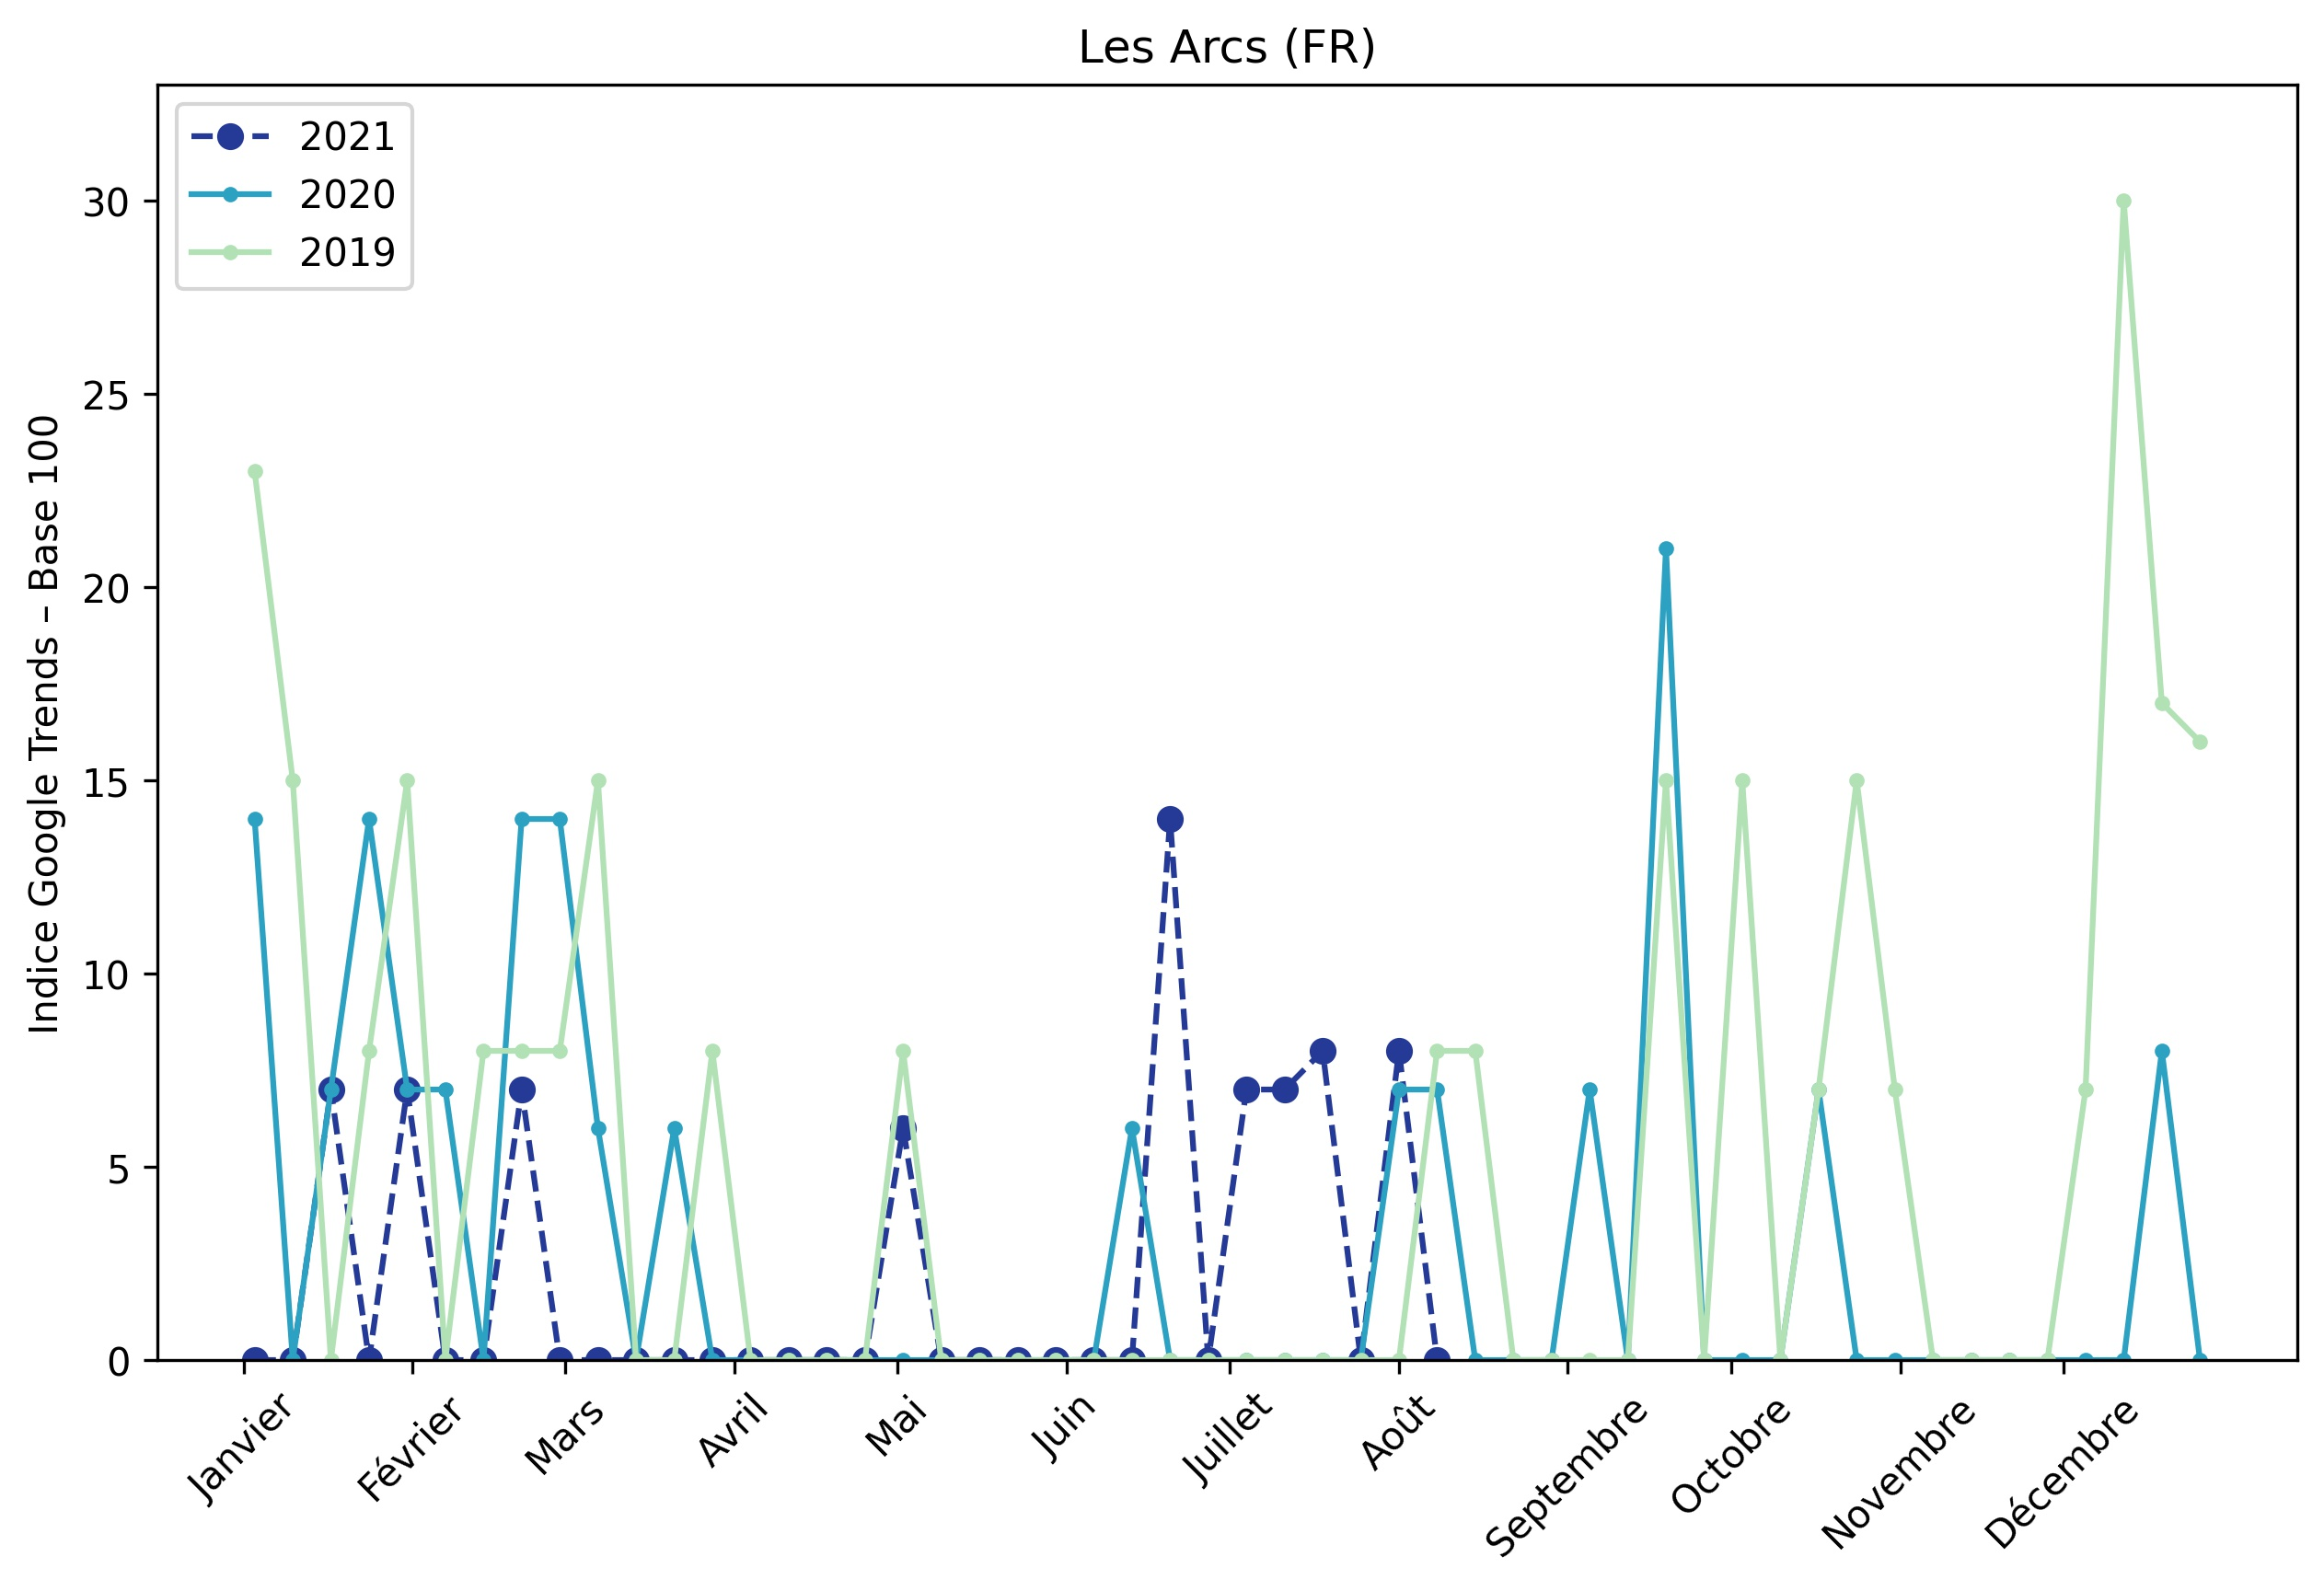
Indice hebdomadaire des tendances de recherches . Rubrique Montagne

Slide 11
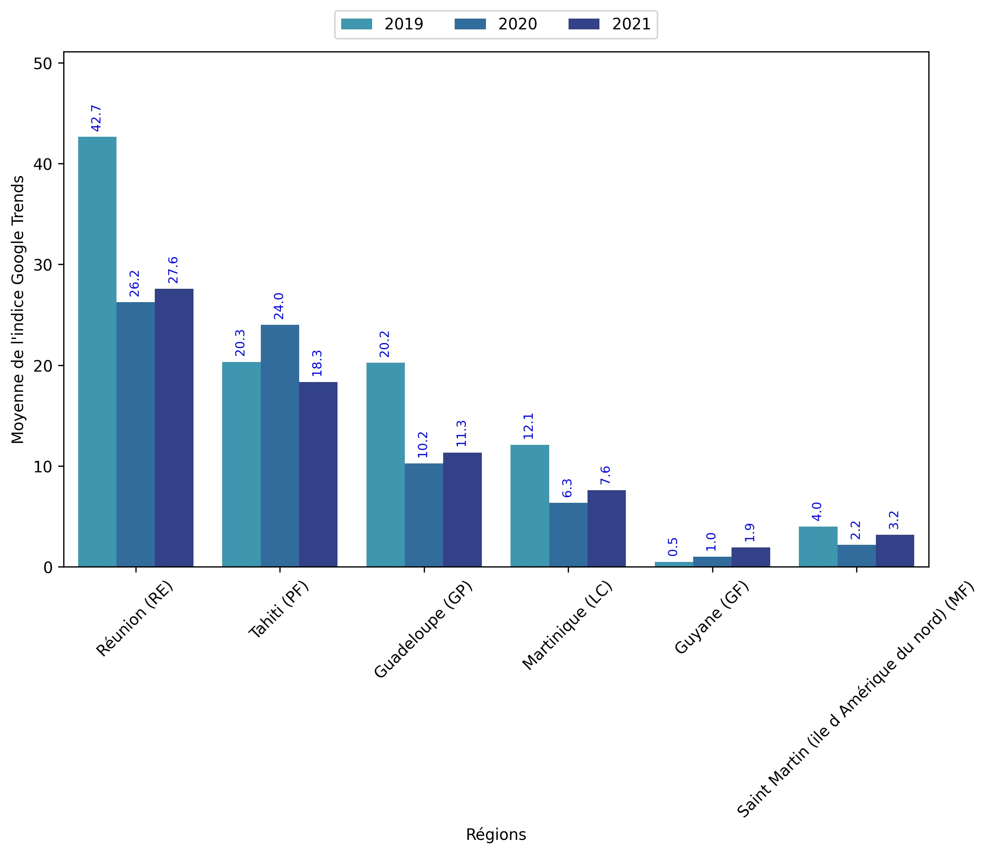
Indice hebdomadaire des tendances de recherches . Rubrique OutreMer

Slide 12
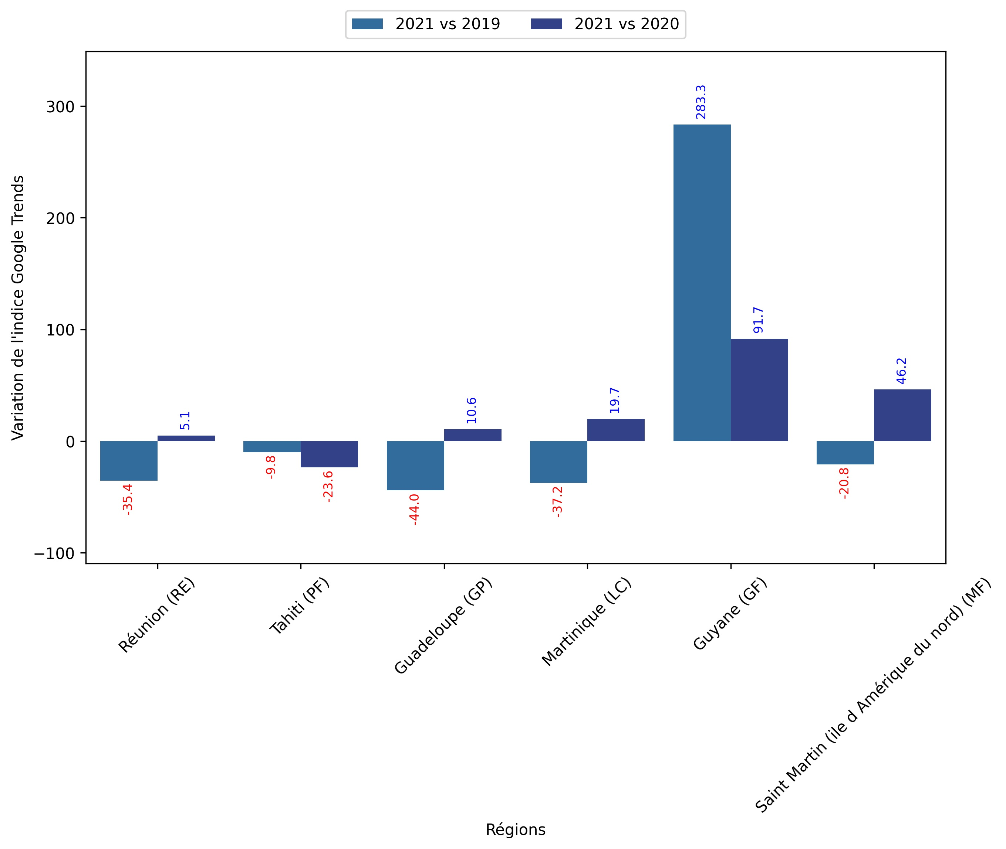
Indice hebdomadaire des tendances de recherches . Rubrique OutreMer

Slide 13
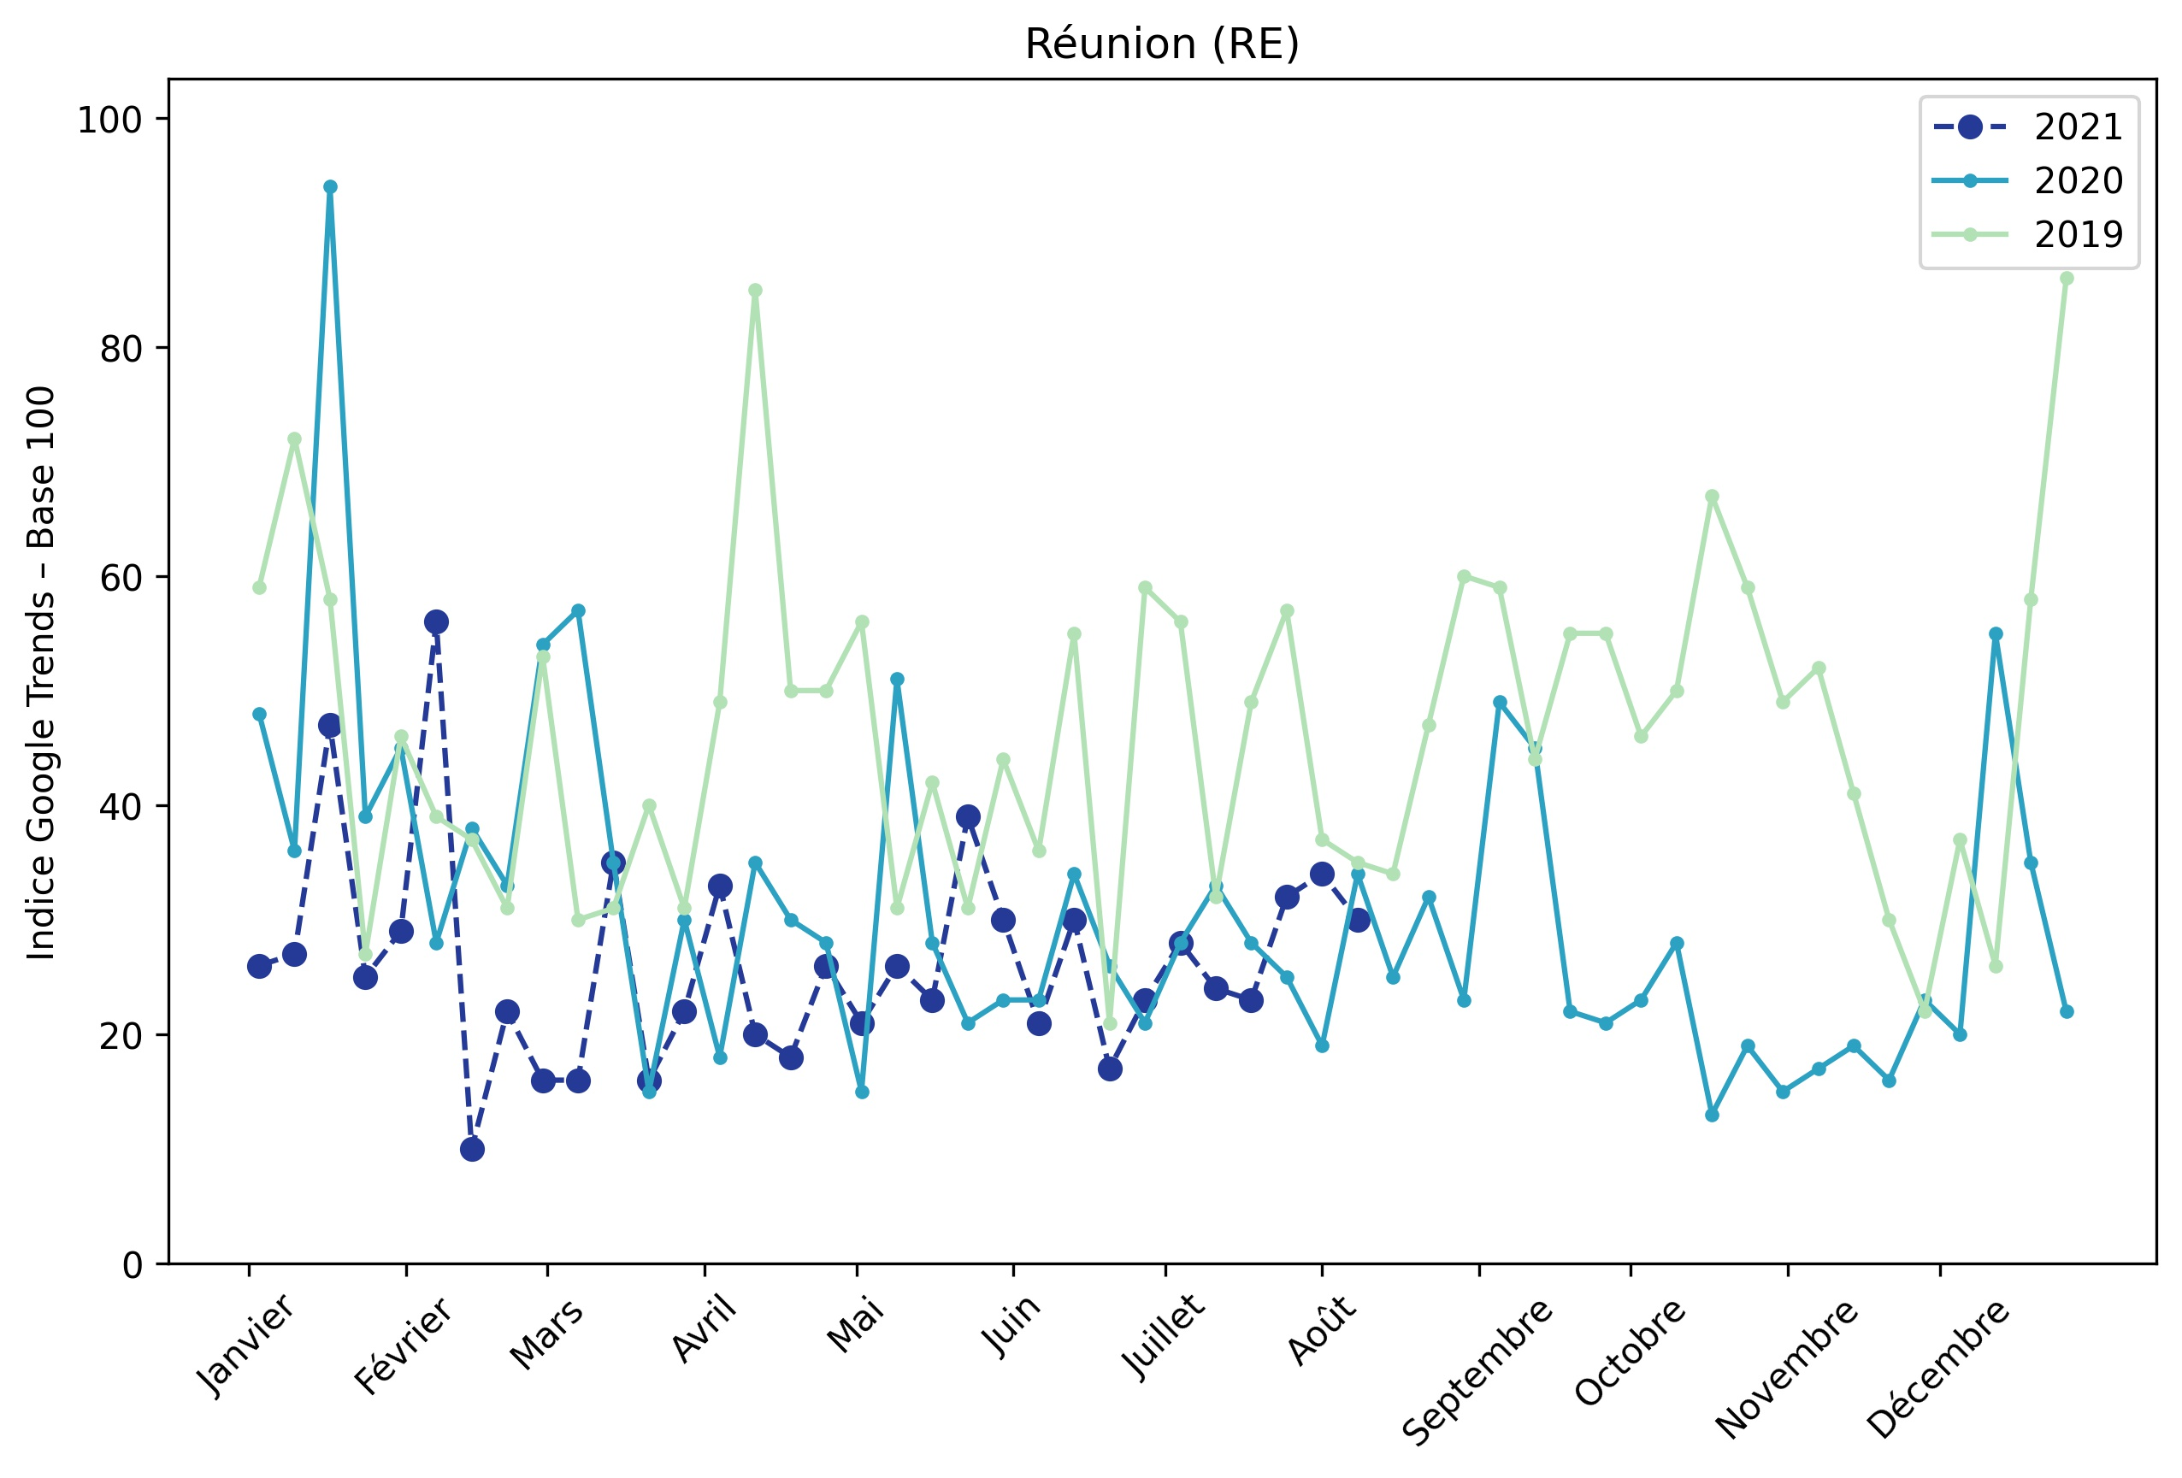
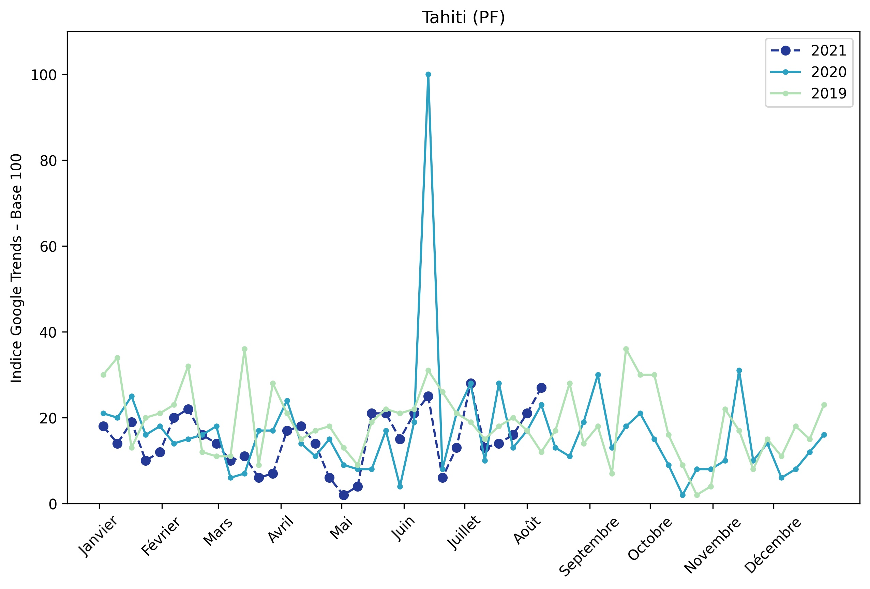
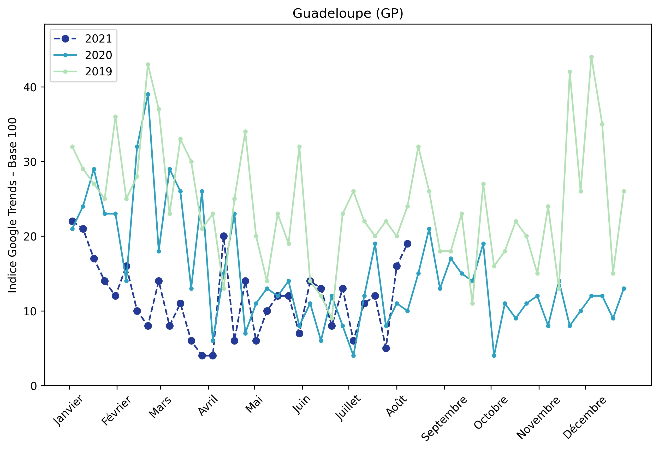
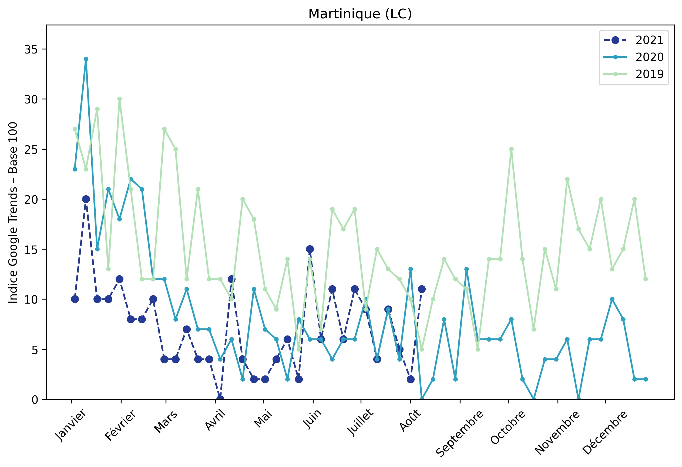
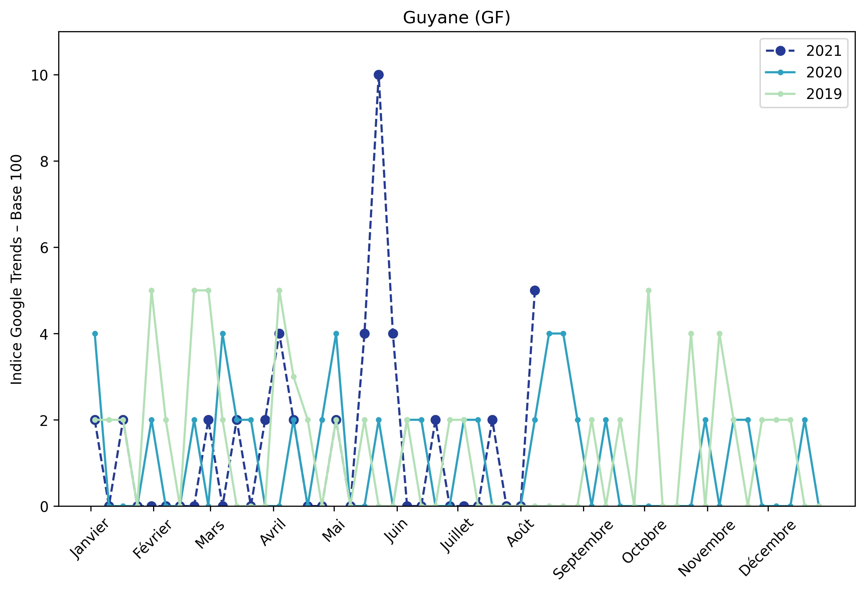
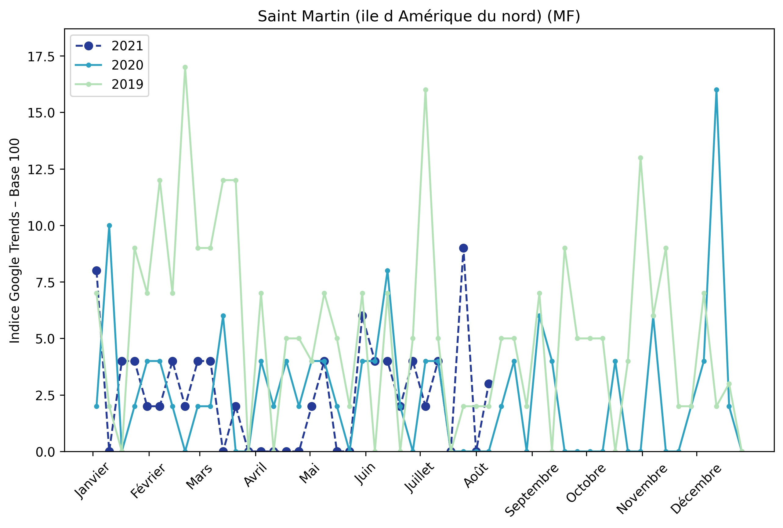
Indice hebdomadaire des tendances de recherches . Rubrique OutreMer

Slide 14
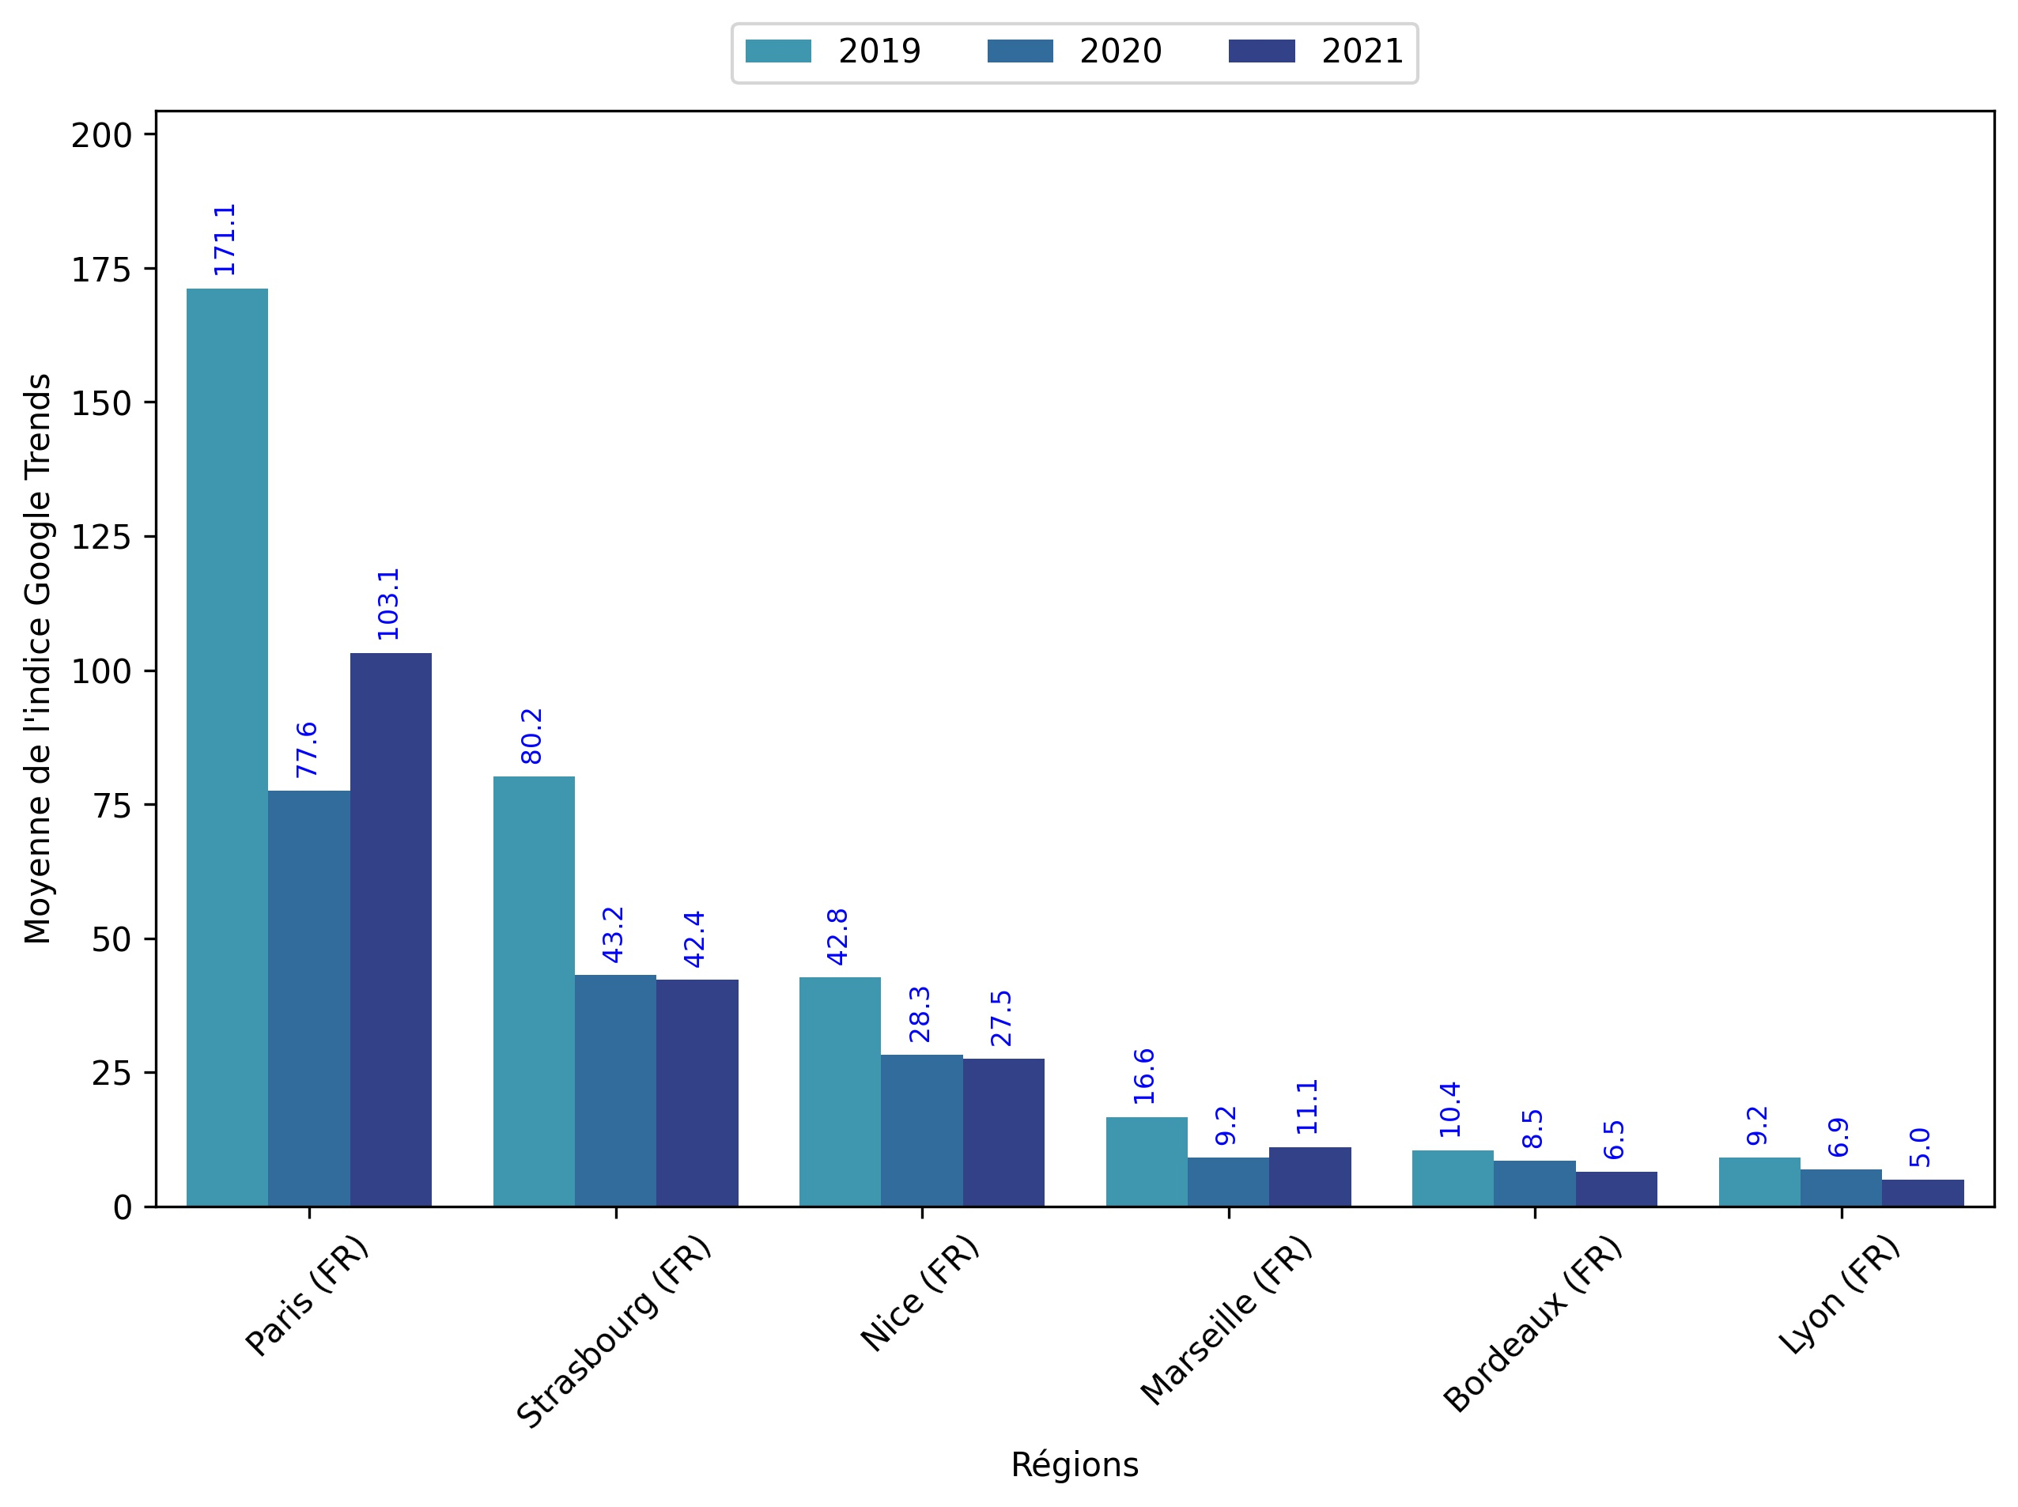
Indice hebdomadaire des tendances de recherches . Rubrique Urbain

Slide 15
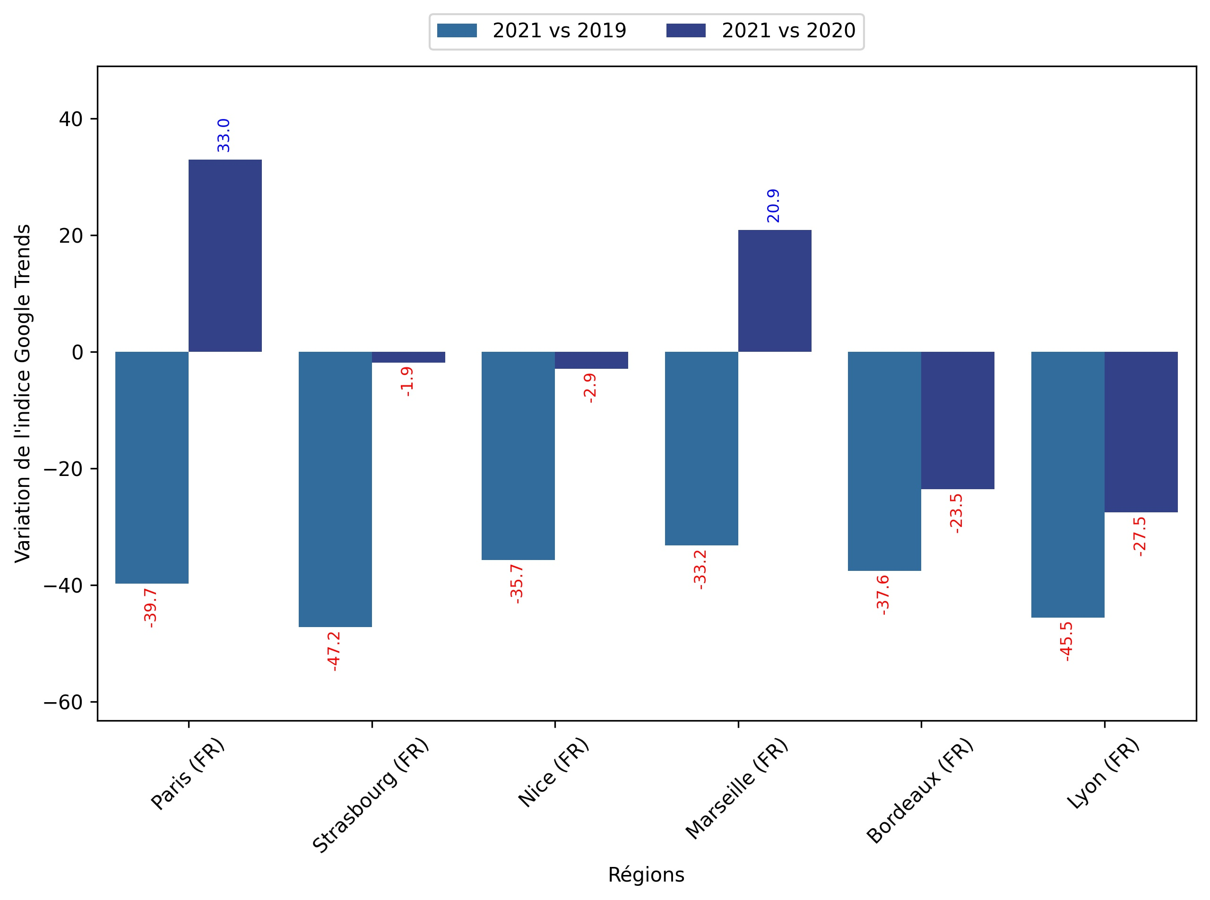
Indice hebdomadaire des tendances de recherches . Rubrique Urbain

Slide 16
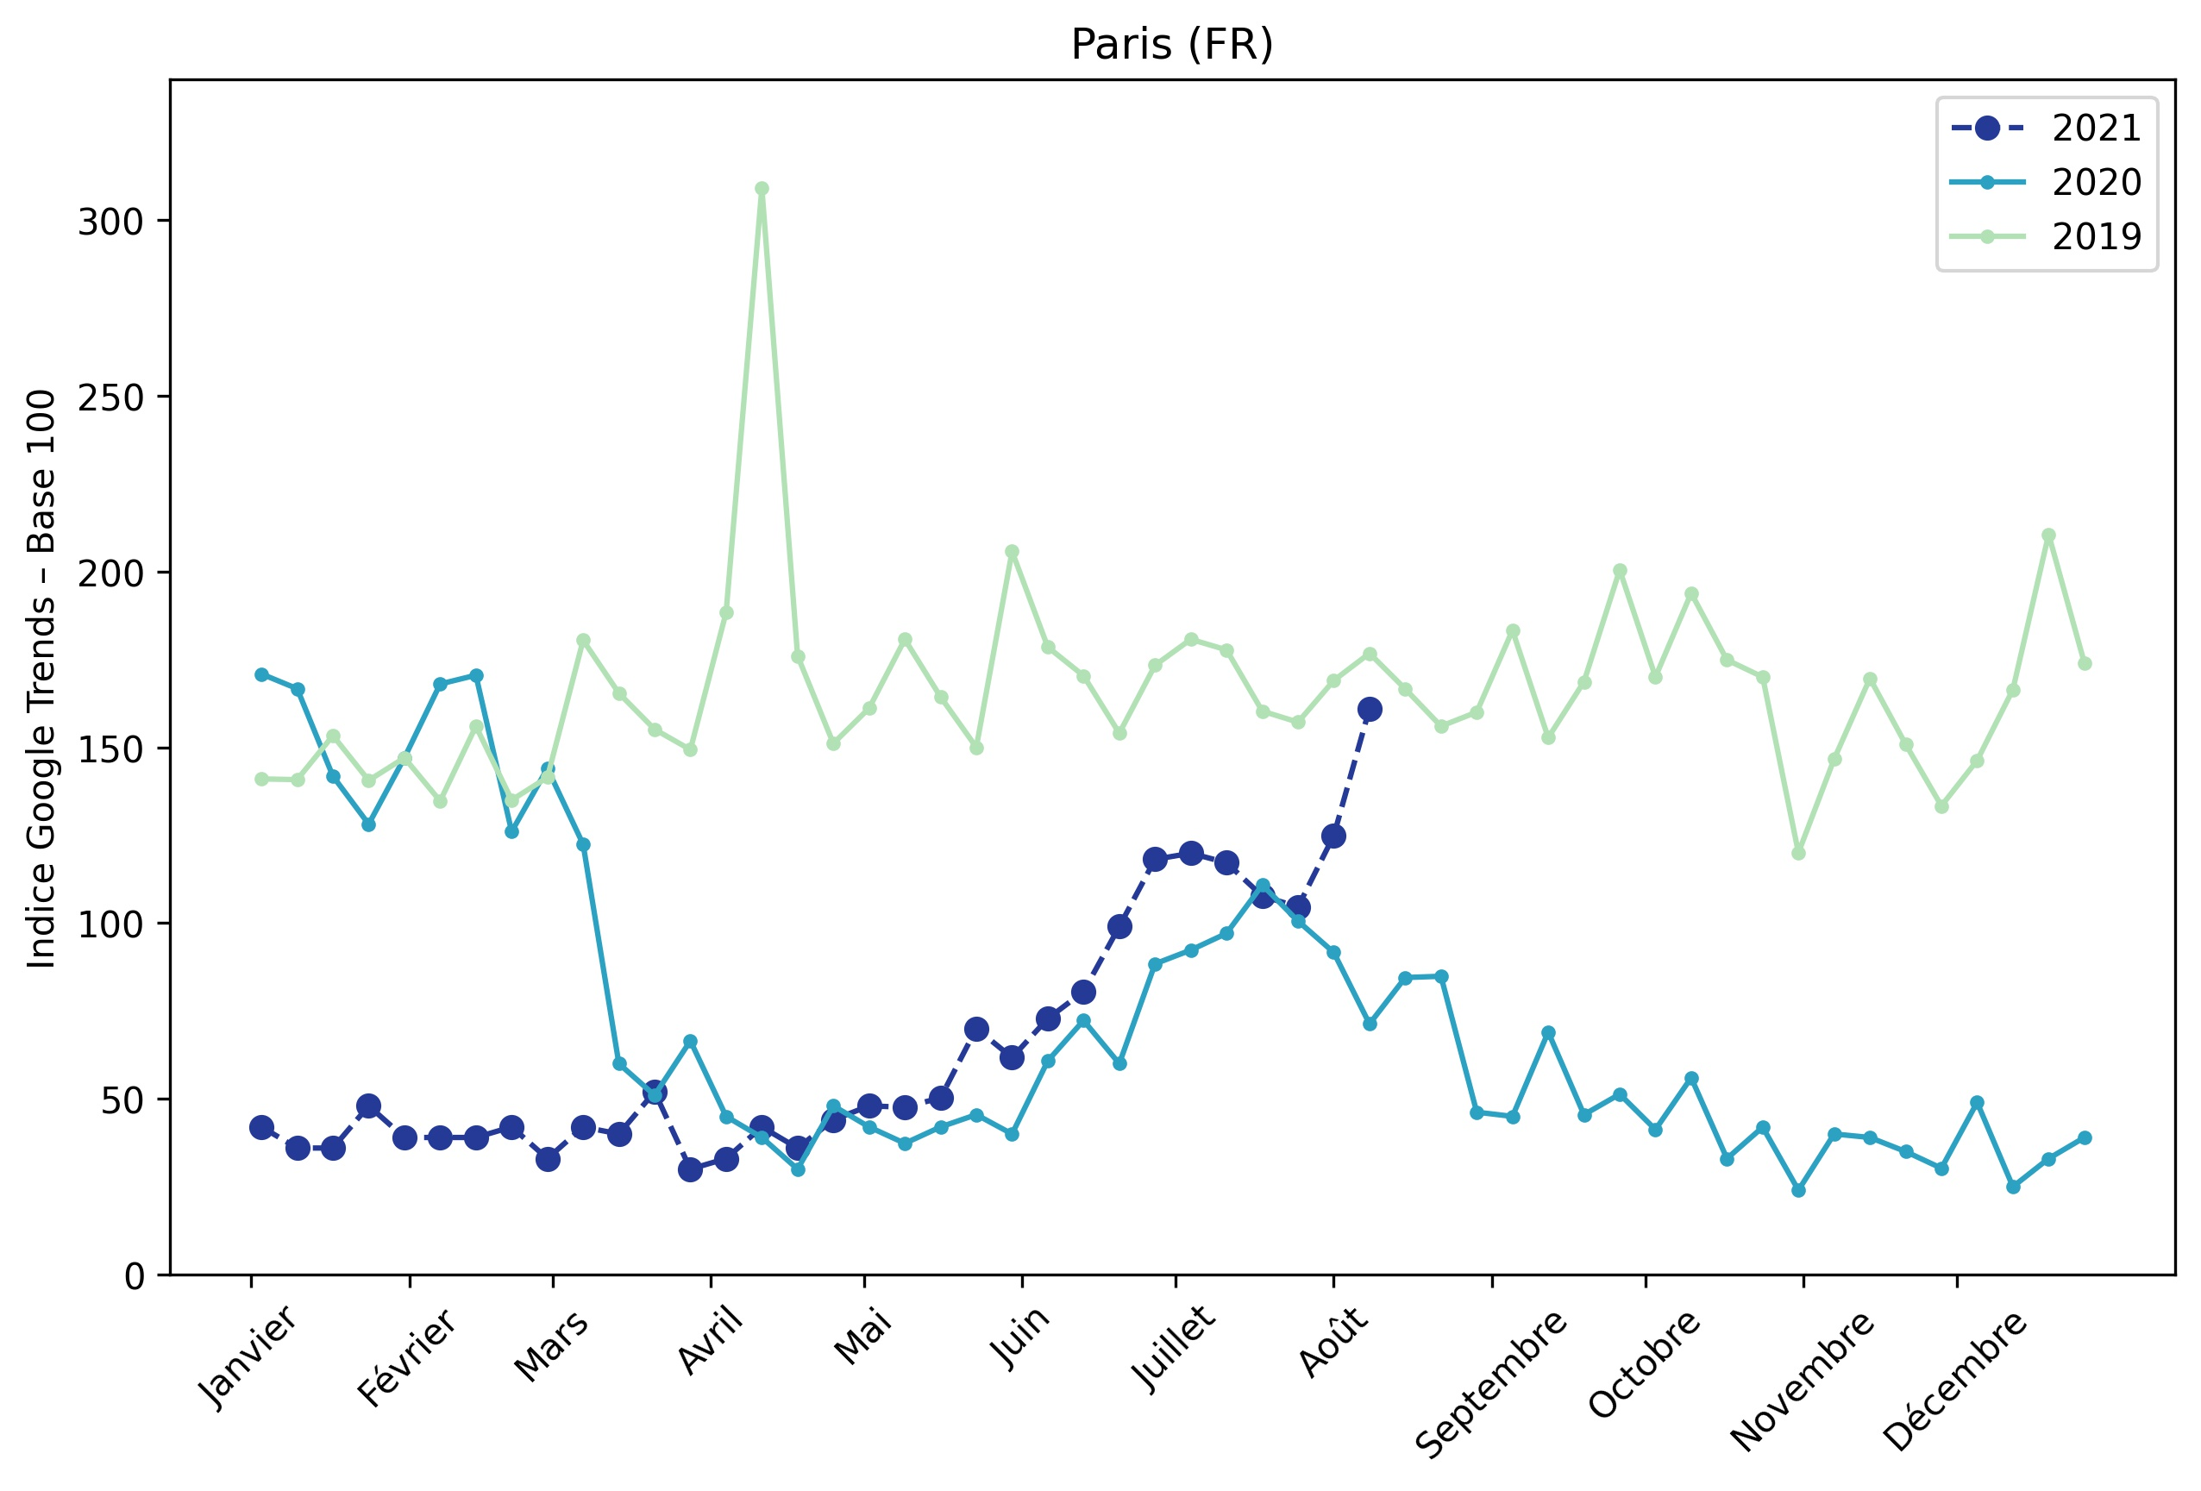
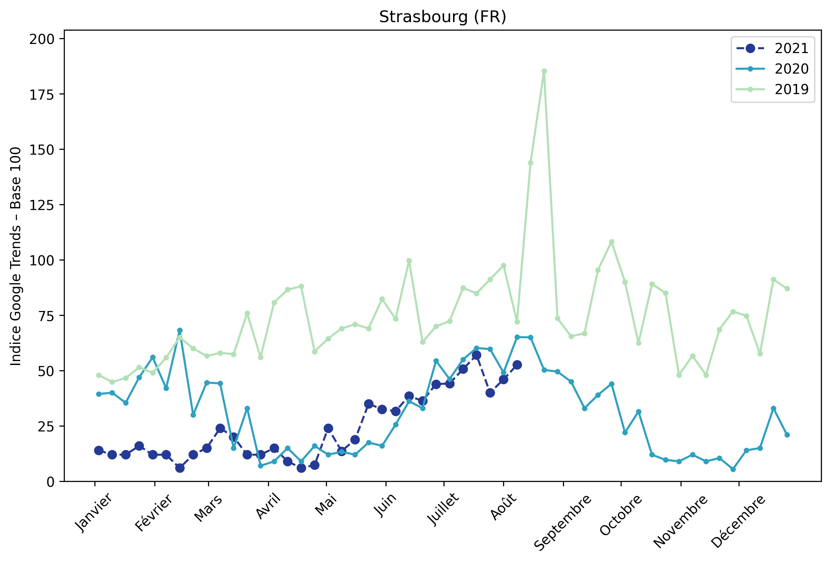
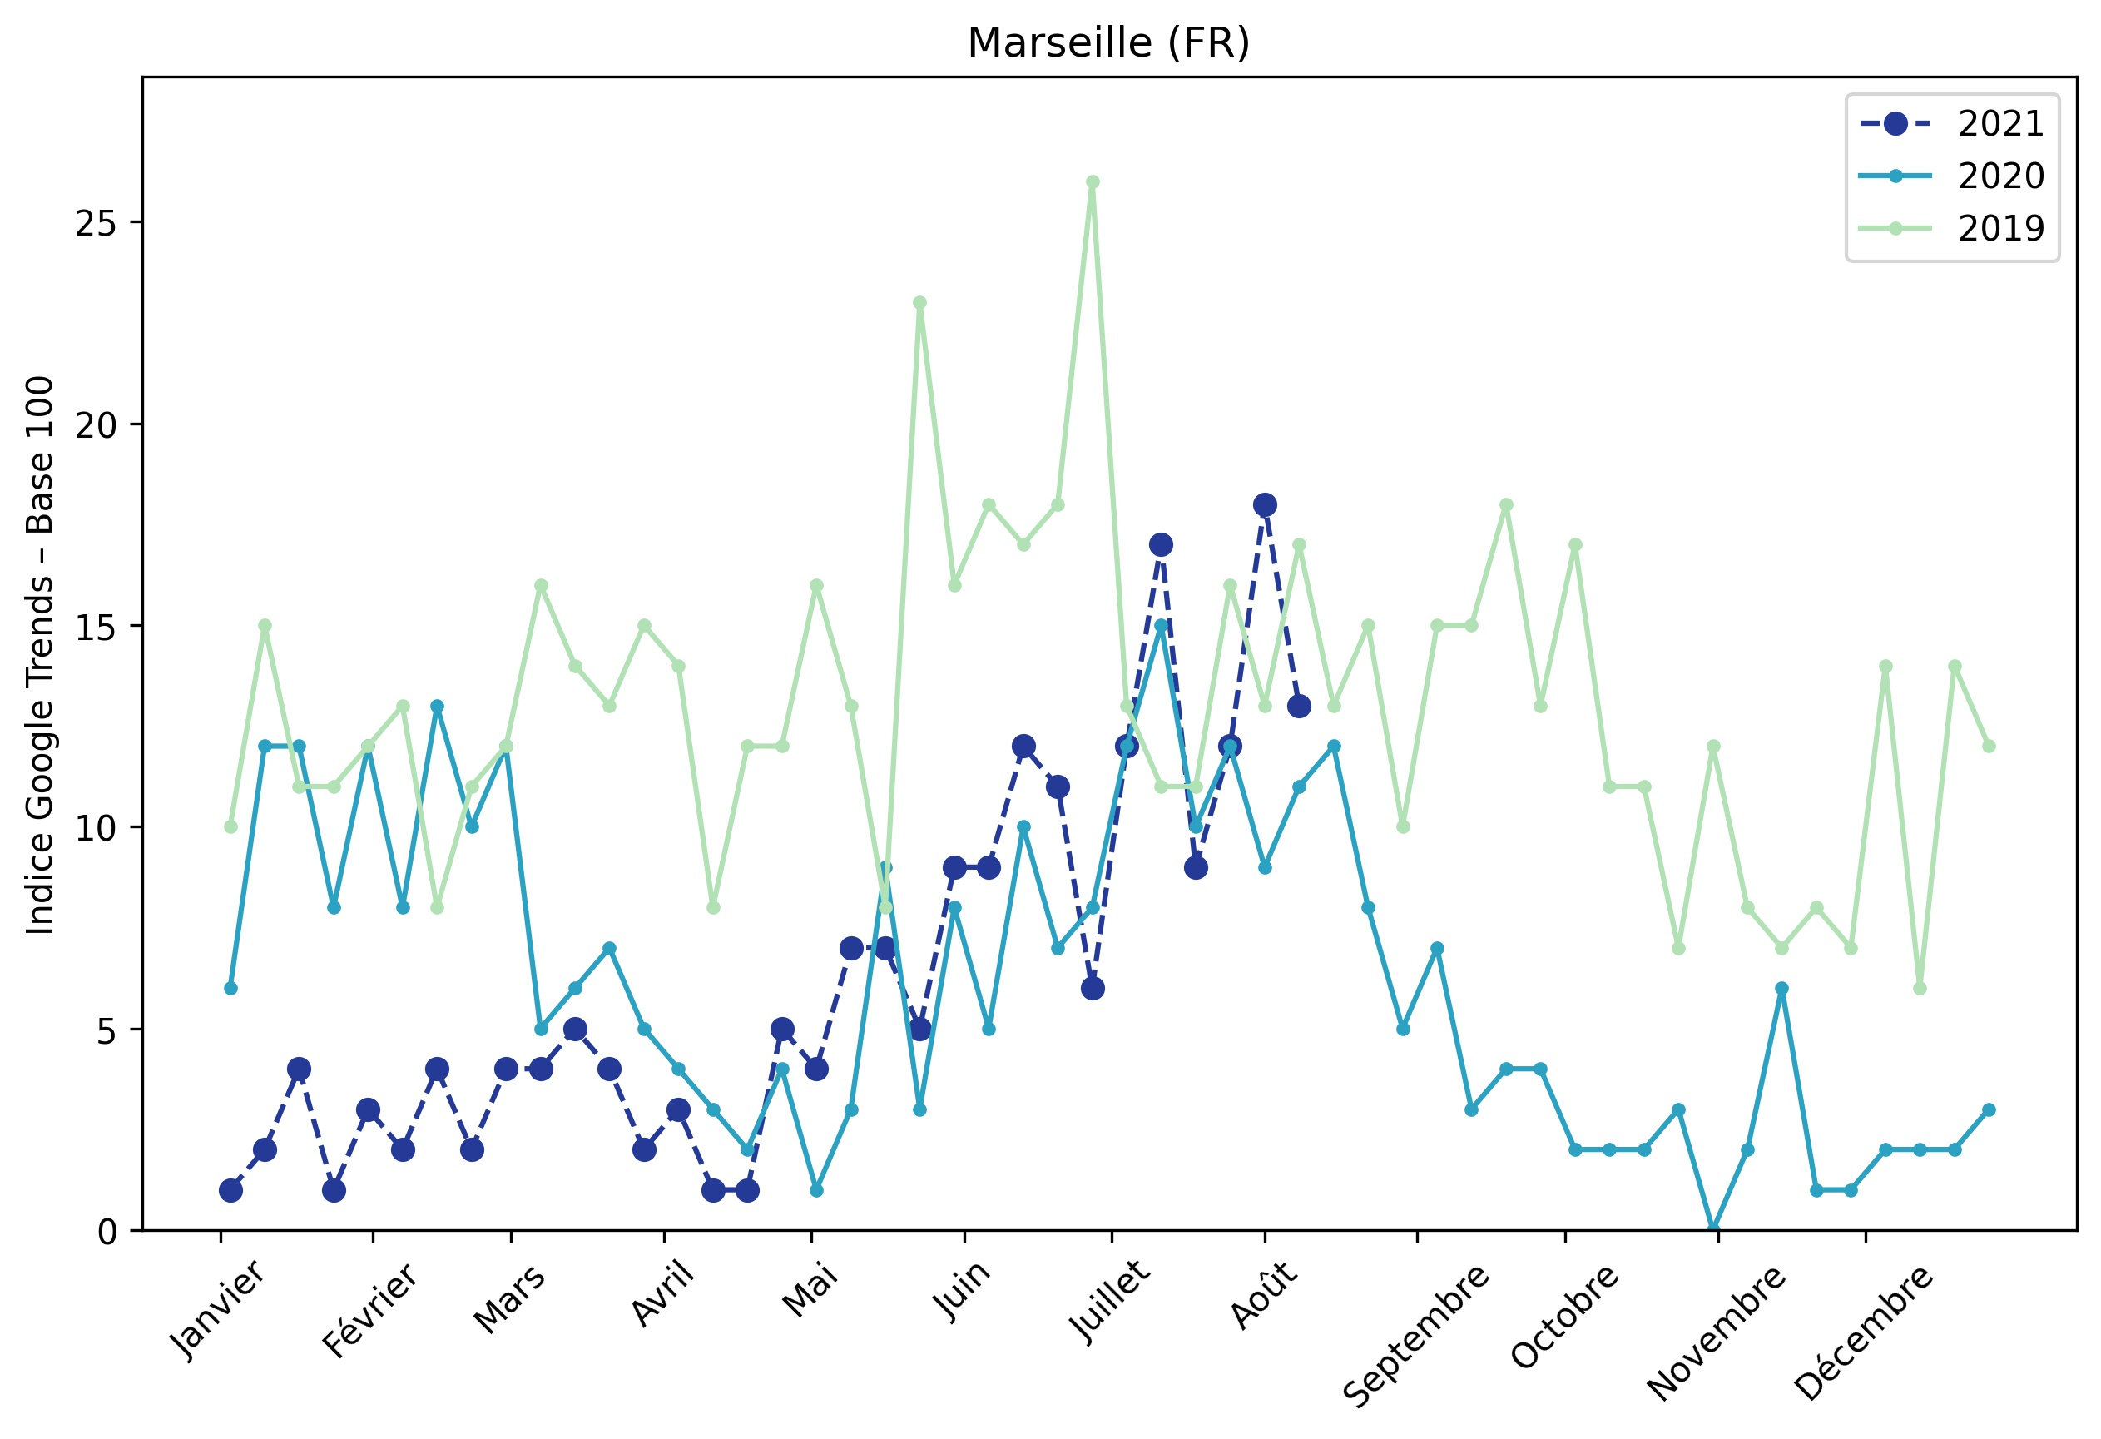
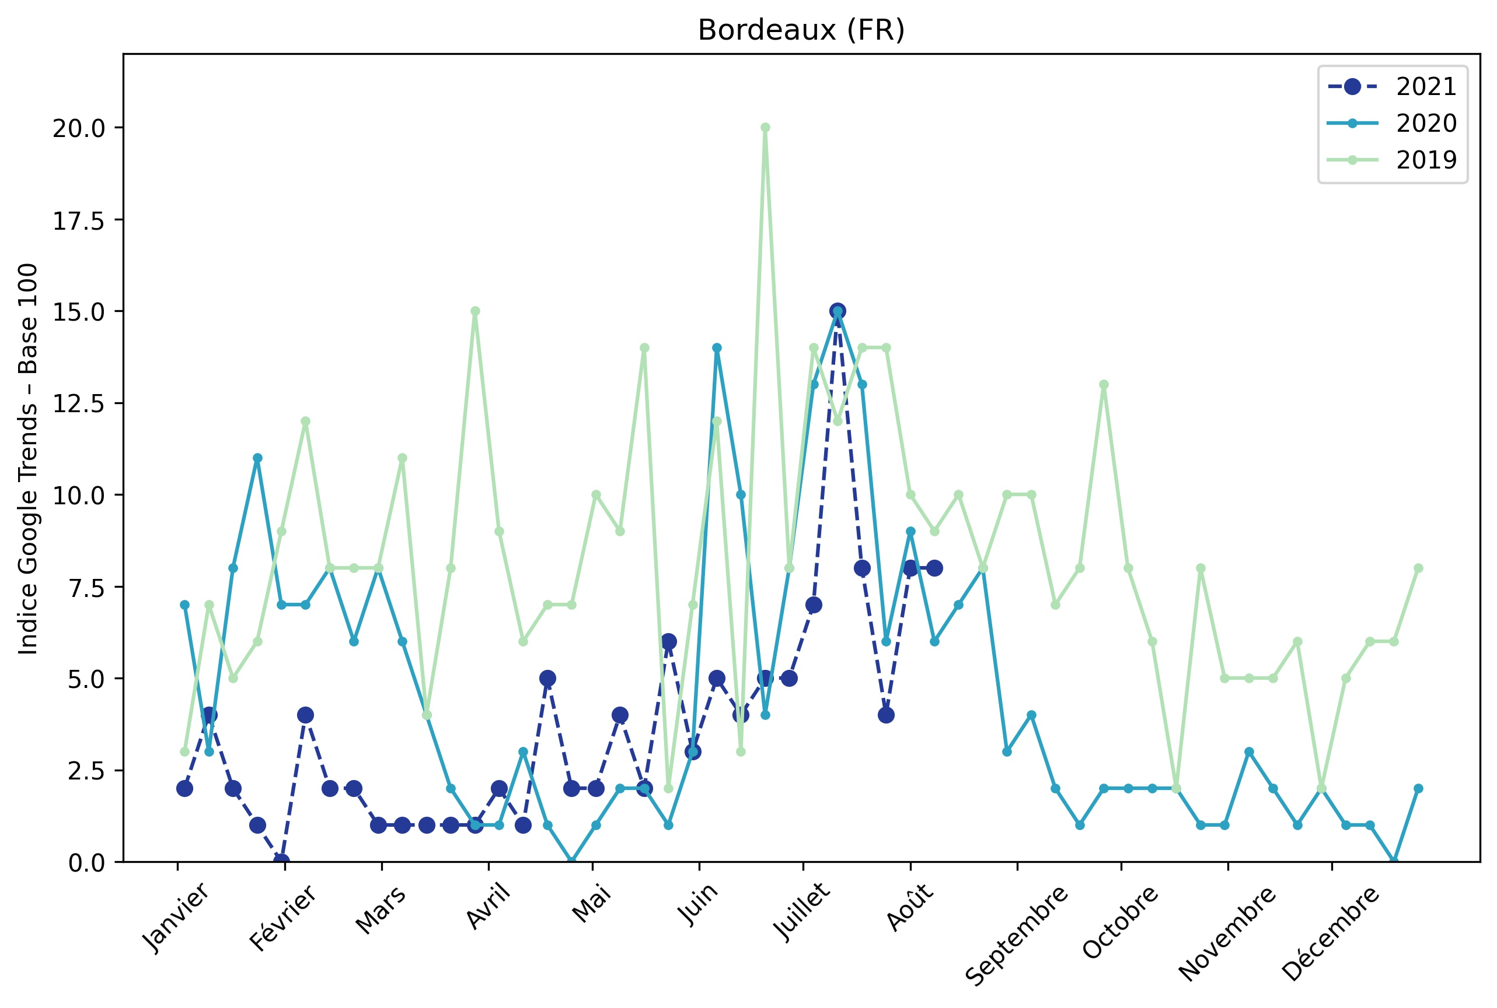
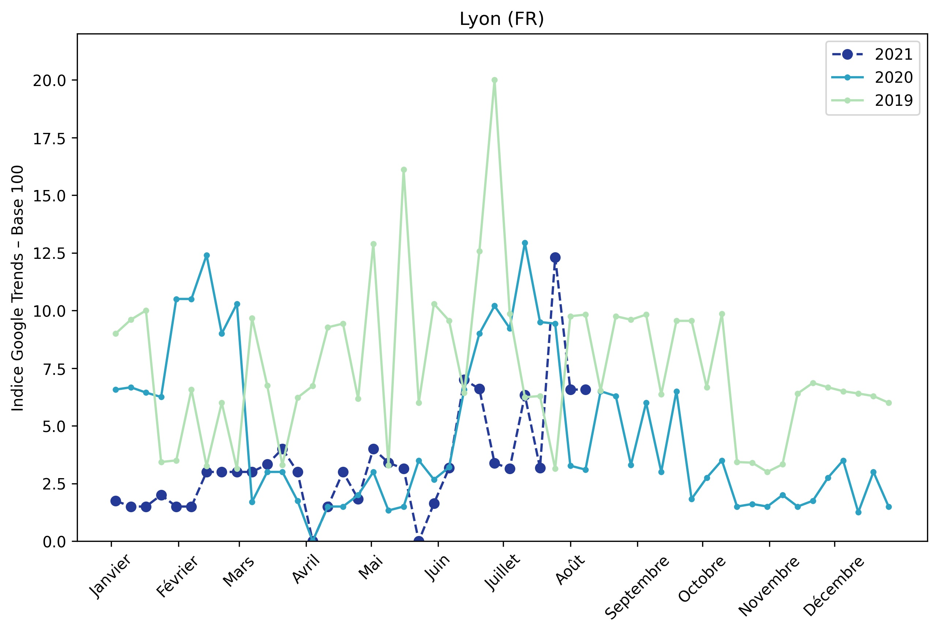
Indice hebdomadaire des tendances de recherches . Rubrique Urbain

